Slide 1
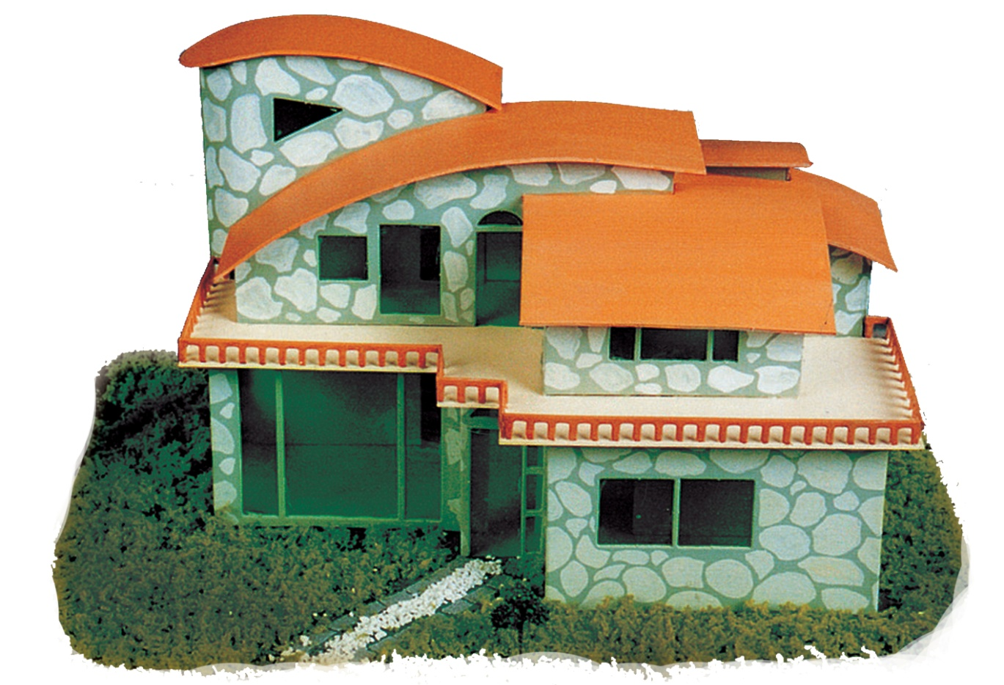

창의력 up~!
모형주택 만들기 (밀레니엄형)
ㅏ

Slide 2
1. 특징
ㅏ
주택 만들기로 건설 기술의 교육 효과를 높일 수 있다.
각종 부재료 들을 이용하여 창의적으로 꾸밀 수 있다.
교내 전시용 및 장식용으로 활용 가능하다.
부품별로 재단되어 있어 조립이 간편하다.
2. 준비물
자, 연필, 지우개, 칼, 물감, 조명기구(전구, 코오드, 플러그, 커튼,
콘센트), 장식재료 등
3. 구성품
하드보드지, 접착제, 칼라 필름, 도안, 설명서 등

Slide 3
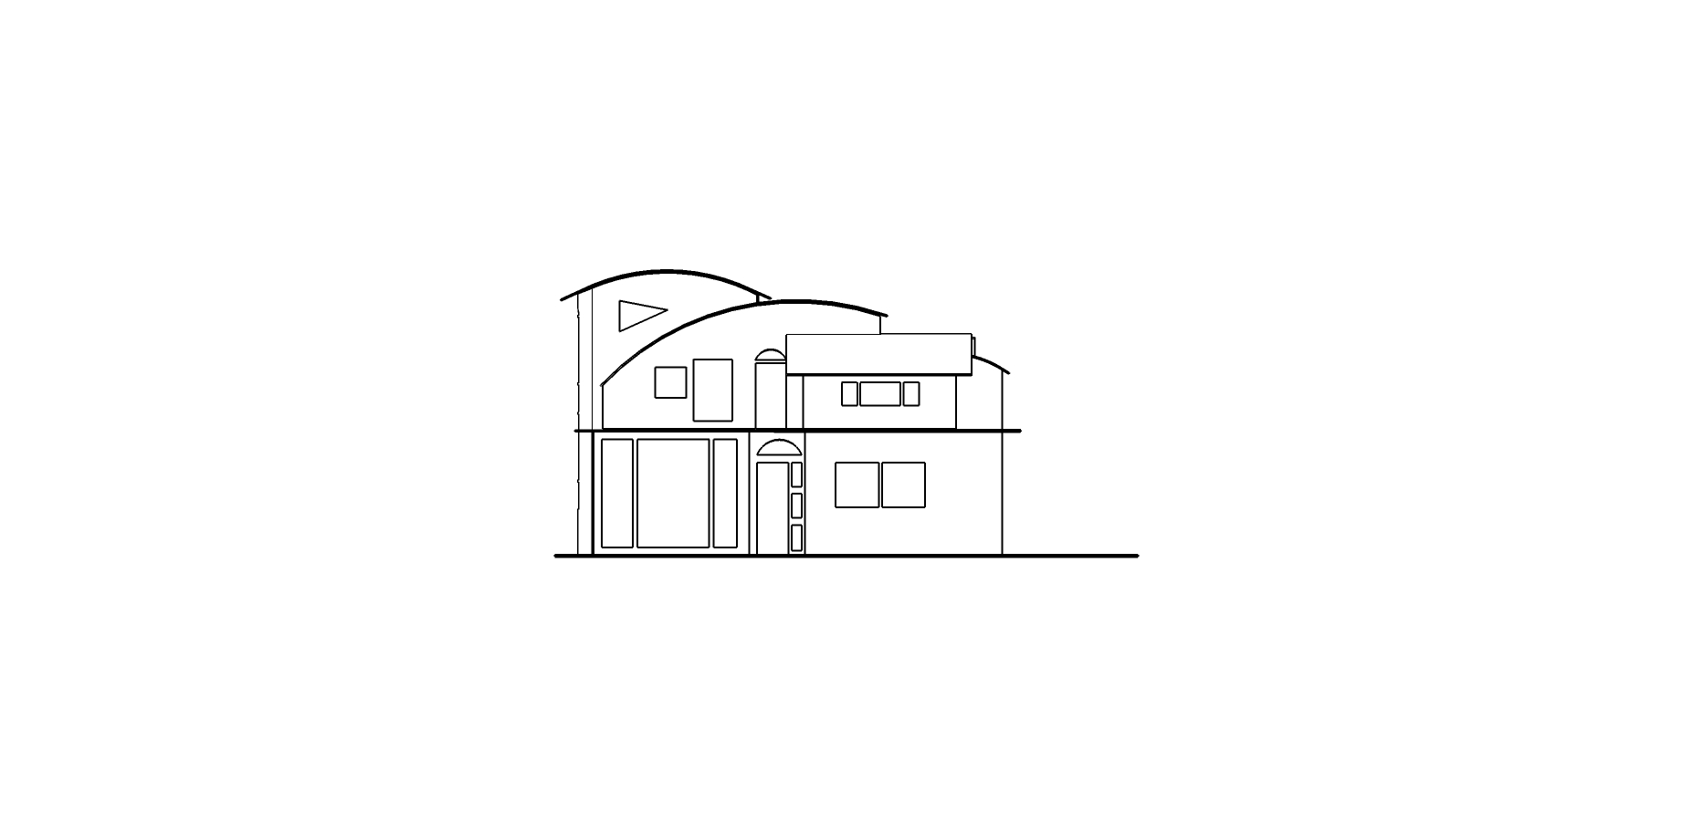
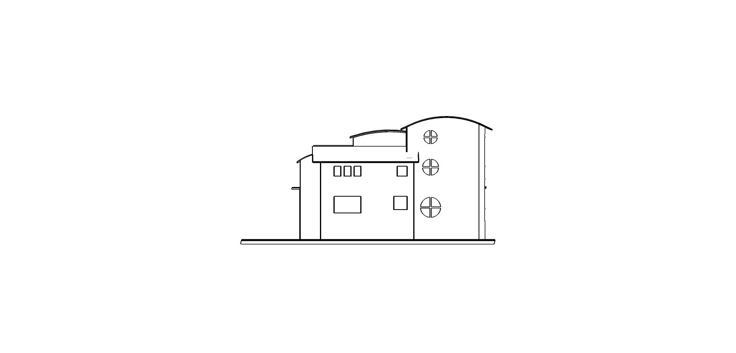
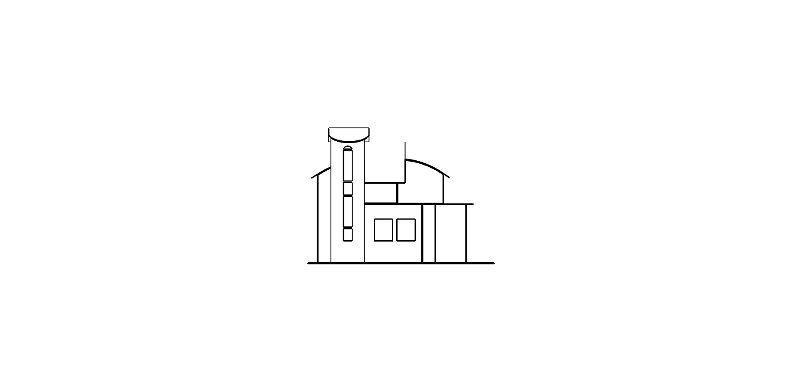
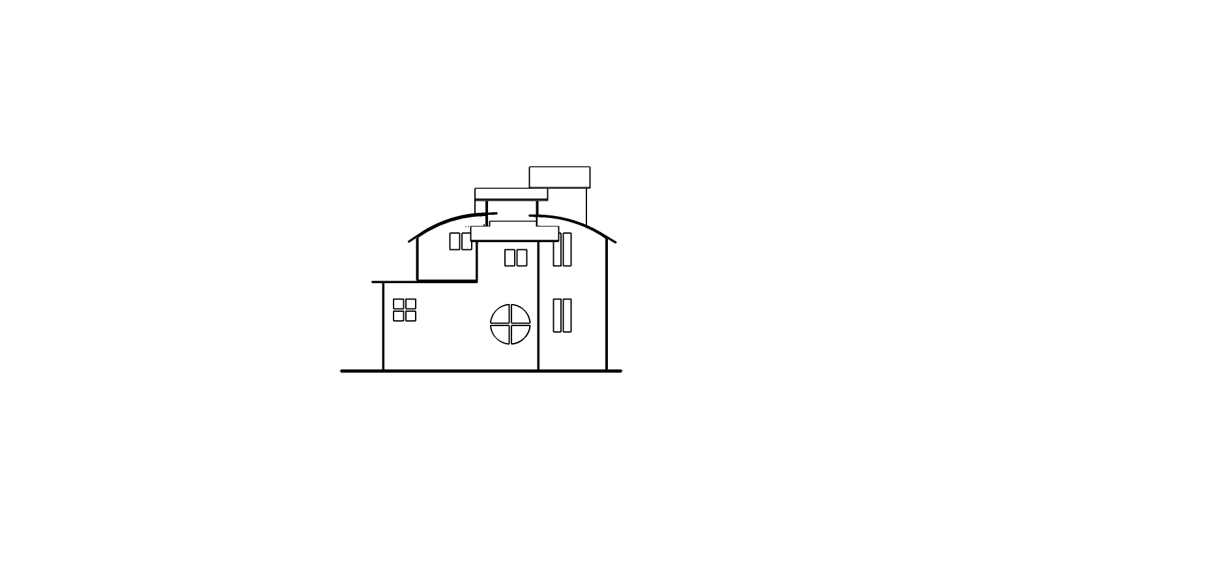
4. 설계도면
ㅏ
입면도(정면)
배면도(뒷면)
좌측면도
우측면도

Slide 4
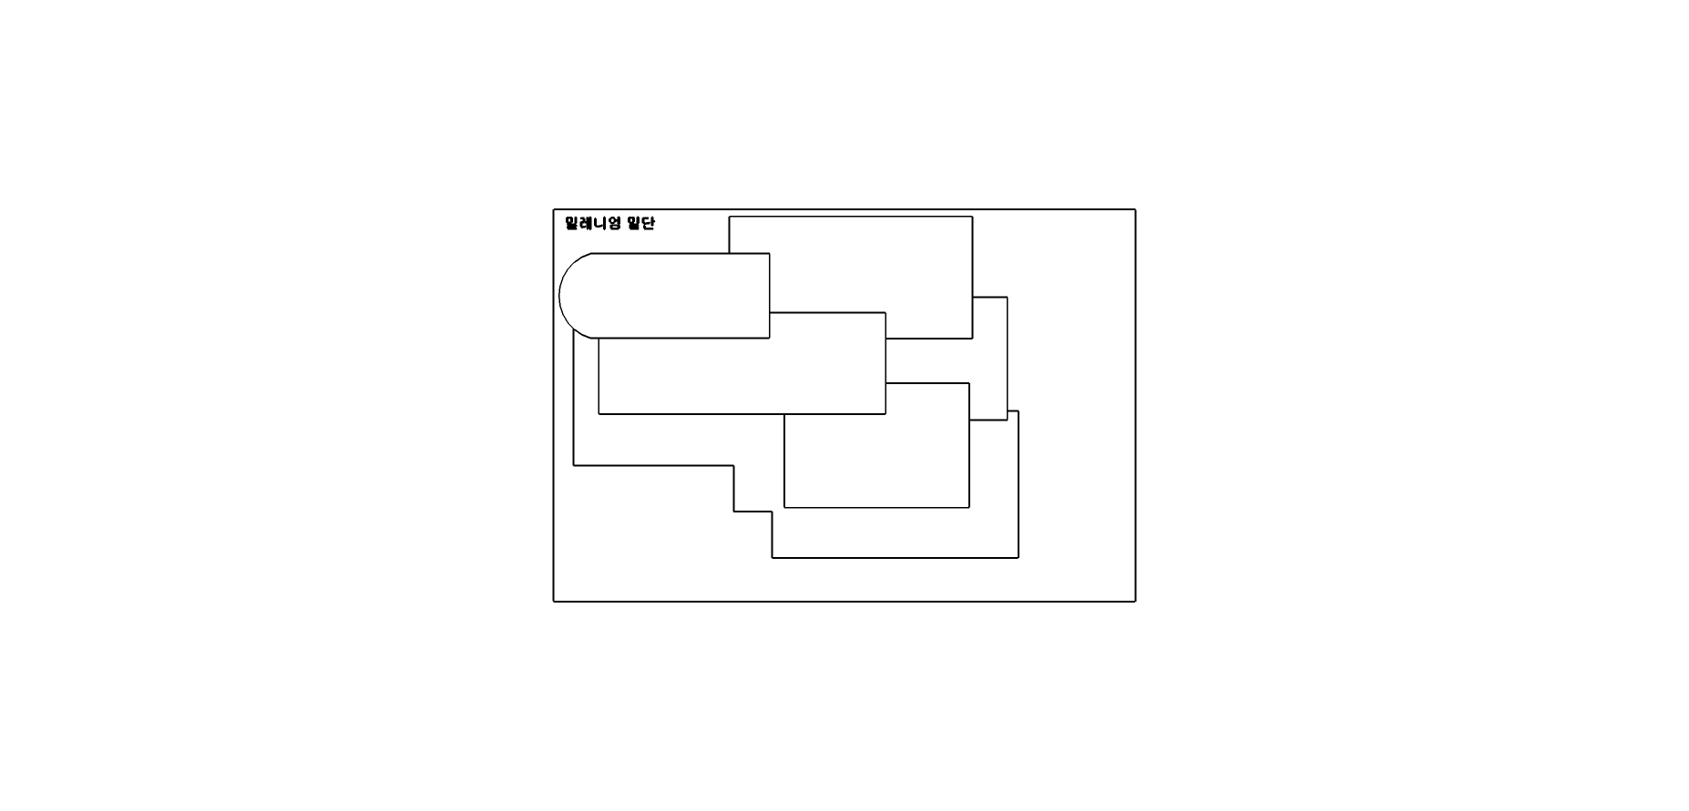
평면도
ㅏ

Slide 5
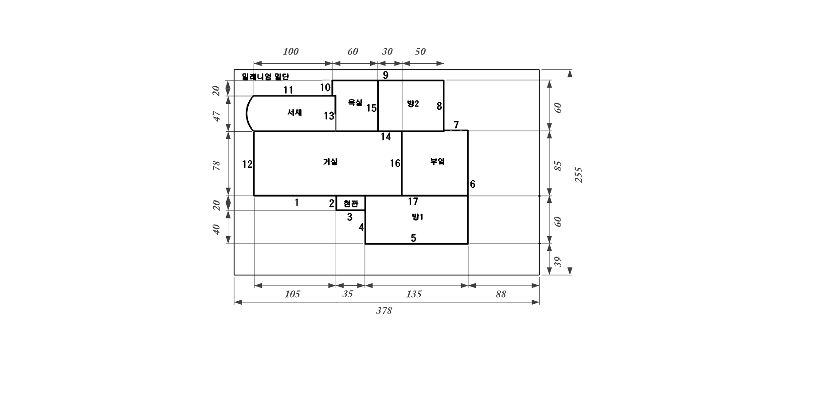
평면도(1층)
ㅏ

Slide 6
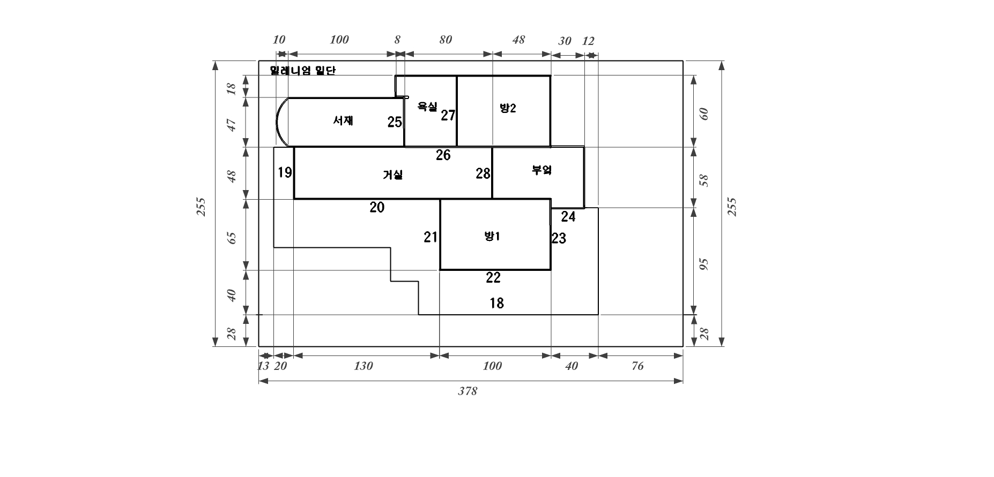
평면도(2층)
ㅏ

Slide 7
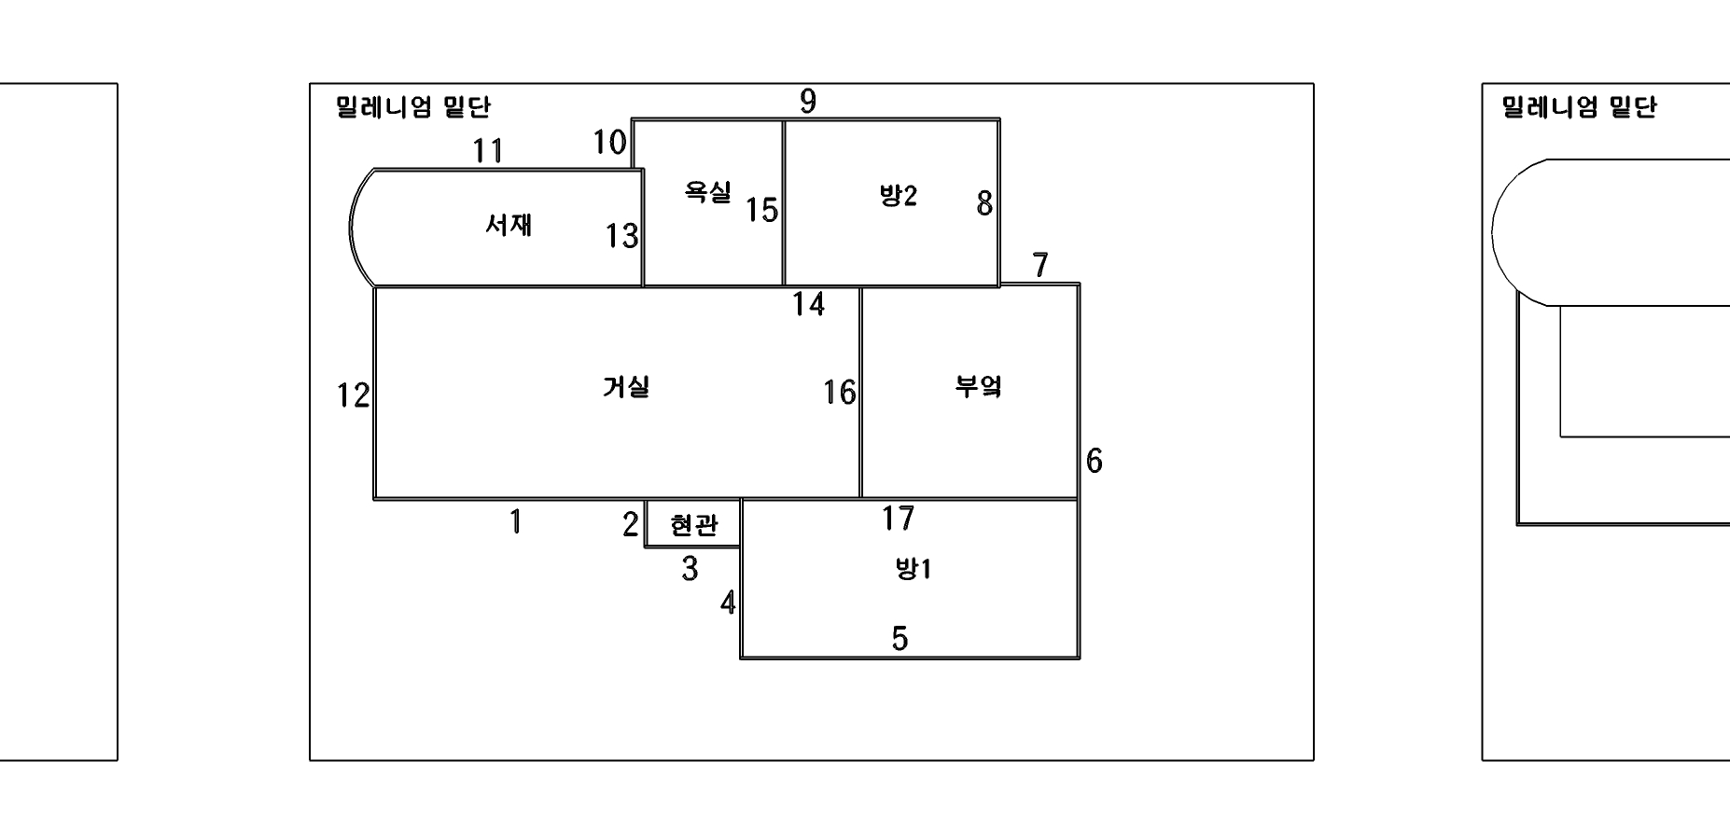
밑판(대지)
ㅏ

Slide 8
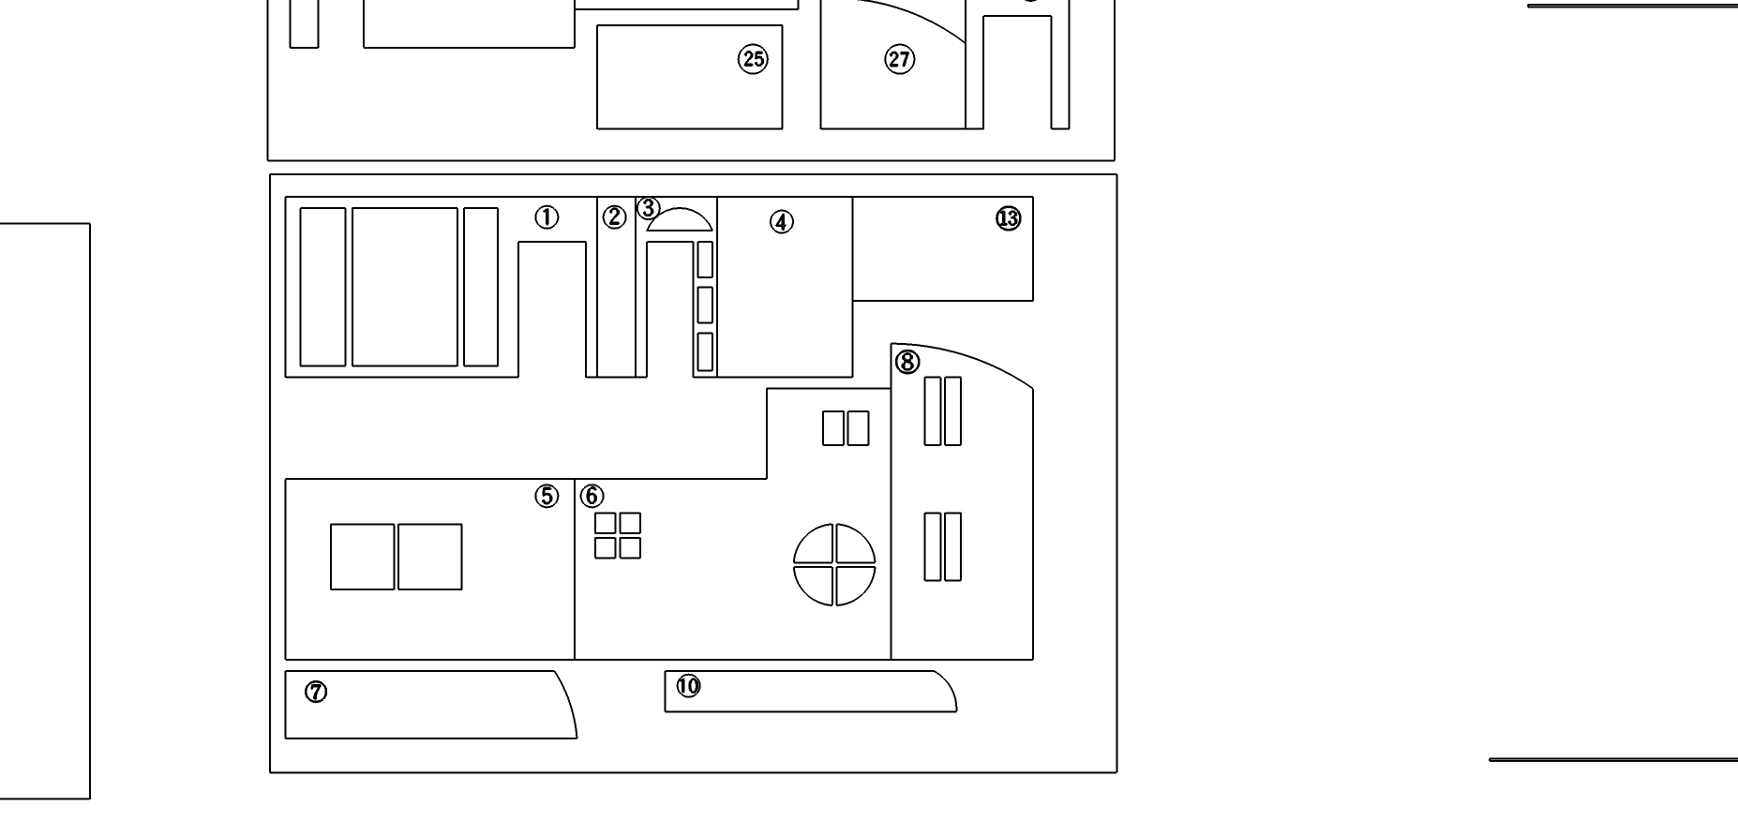
부속물1
ㅏ

Slide 9
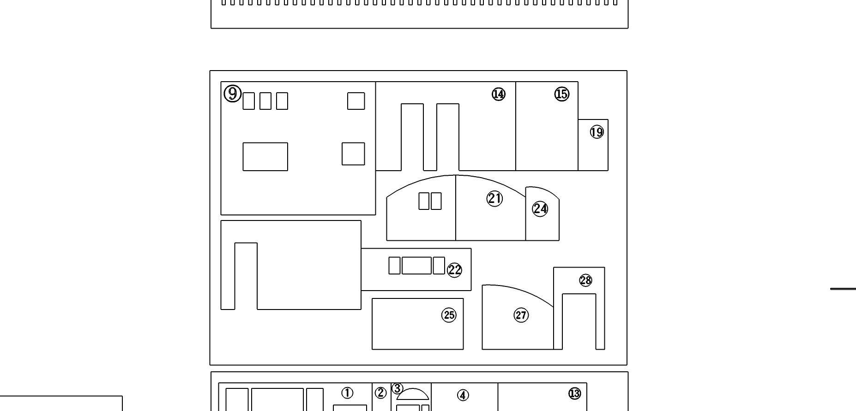
부속물2
ㅏ

Slide 10
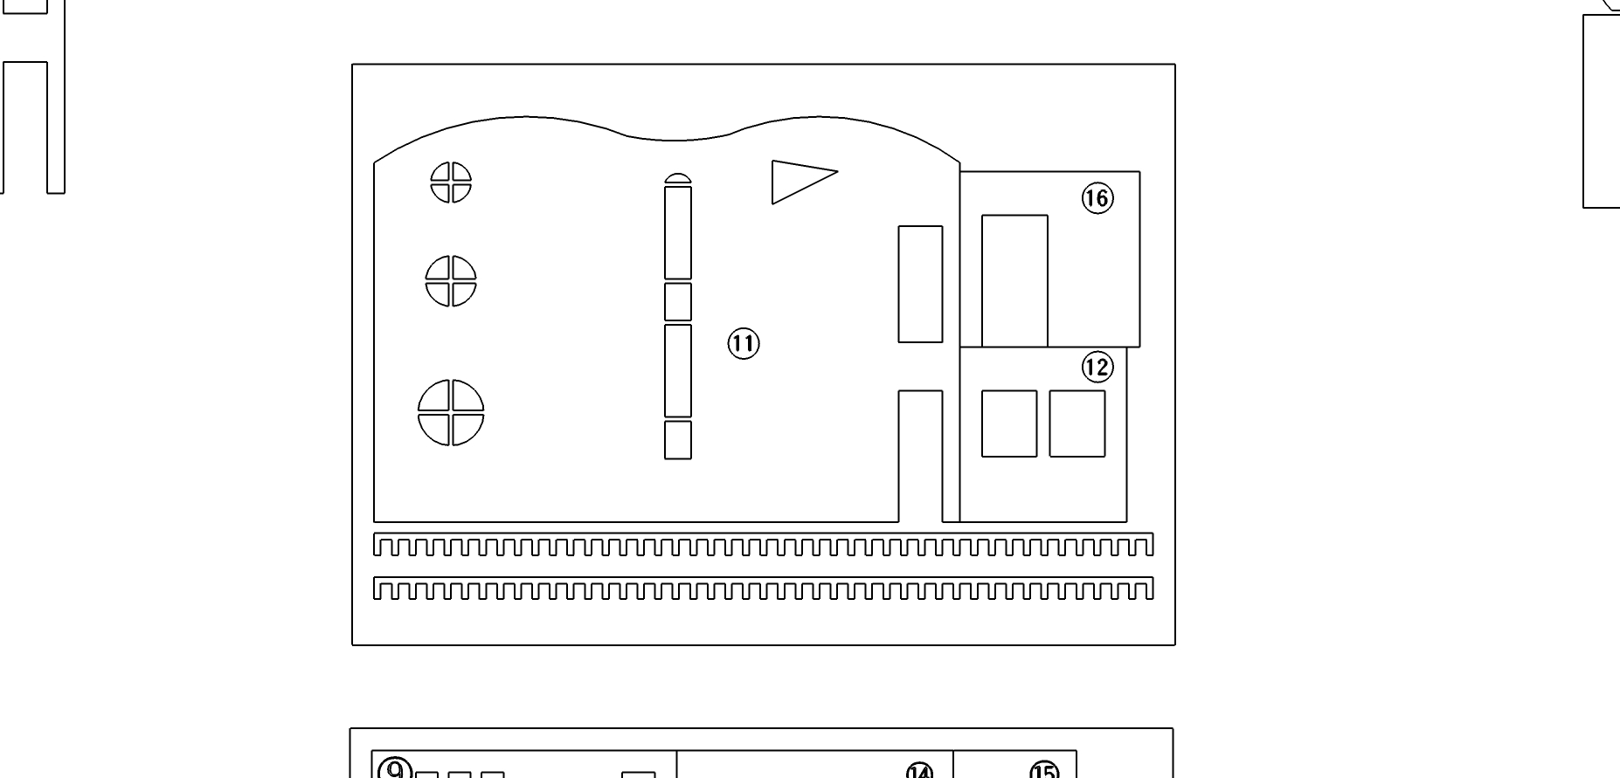
부속물3
ㅏ

Slide 11
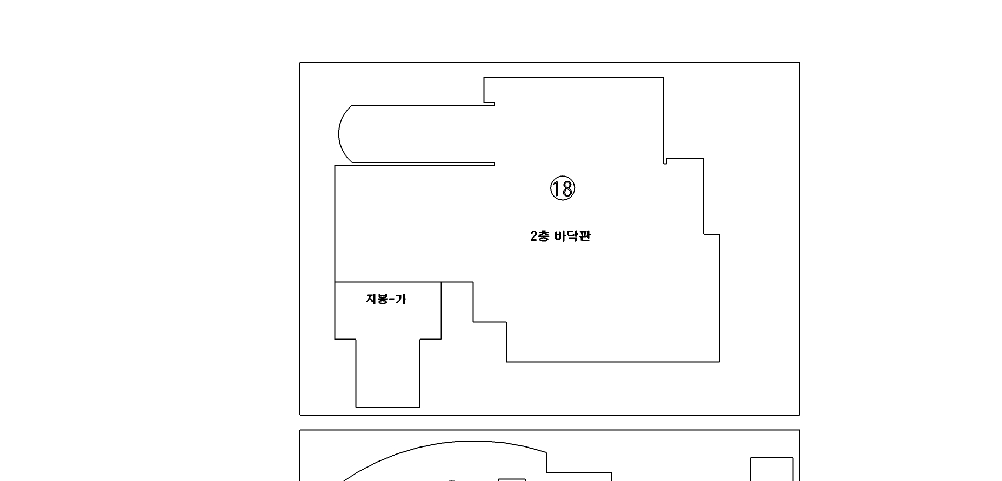
부속물4
ㅏ

Slide 12
5. 제작방법 – 외벽 · 내벽 붙이기
ㅏ
1. 밑판(대지)를 반듯하게 편다.
2. 대지 위에 주택을 세울 곳을 정한 후, 평면도(1층)를 바깥 테두리 선만 그린다.

Slide 13
ㅏ

Slide 14
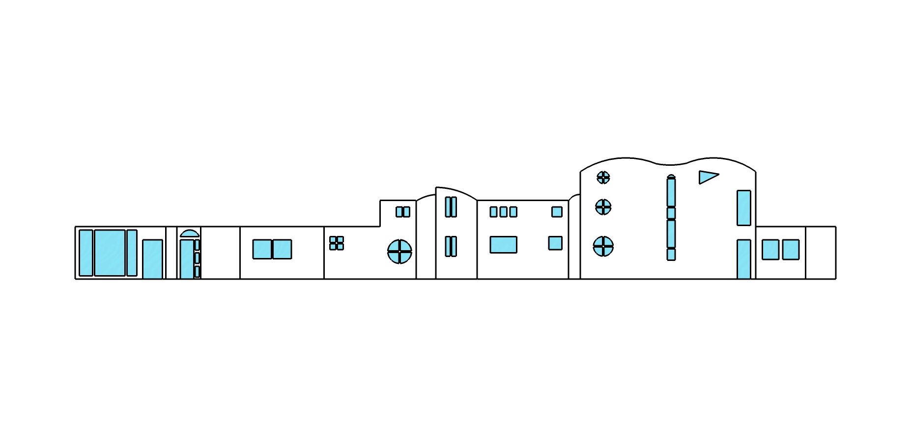
ㅏ
3. 평면도와 전개도를 보면서 선 안쪽으로 ①, ②, ③번 ----- 순으로 붙인다.
단, 창문에 셀로판지를 잘라 먼저 붙인다.
전개도
1
2
3
4
5
6
7
8
9
10
11
12
13
(칼집)
(주의 : 부품의 겹치는 면은 1층 평면도에 맞춰 정확히 붙인다.)
⑪번 부품의 경우, 구부러지는 안쪽면에 반칼(칼의 뒷면으로
칼집을 내어 주는 것)을 주면 쉽게 구부릴 수 있다.

Slide 15
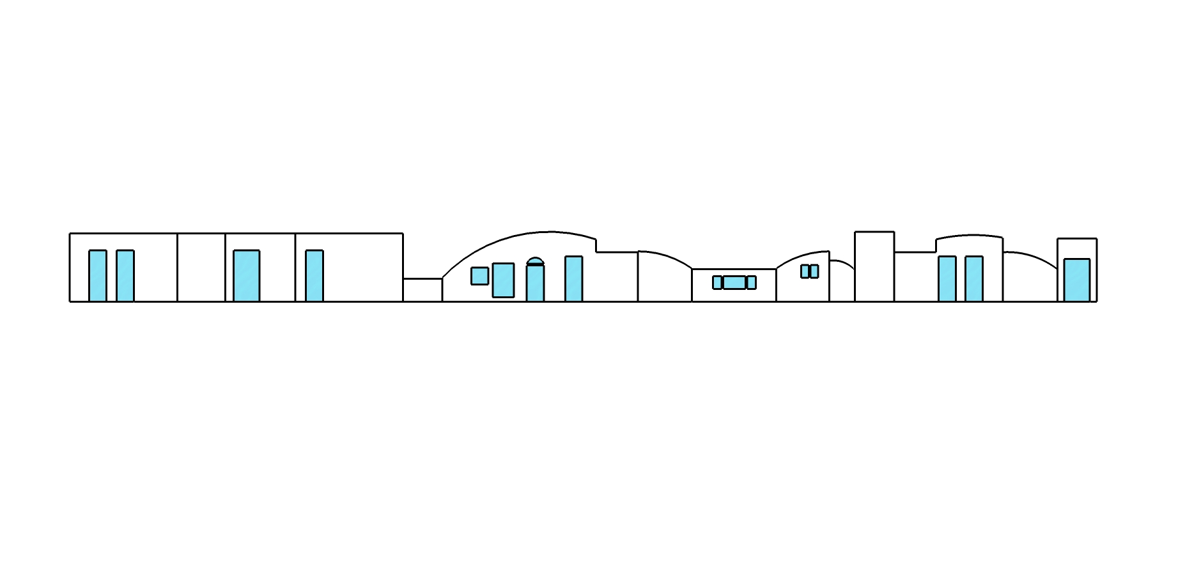
ㅏ
4. 1층이 완성 되었으면 2층 바닥판(⑱번)에 평면도를 그린다음 전개도와 같이 ⑲,⑳----- 순으로 2층 벽체를 붙인다.
14
15
16
17
19
20
21
22
23
24
25
26
27
28

Slide 16
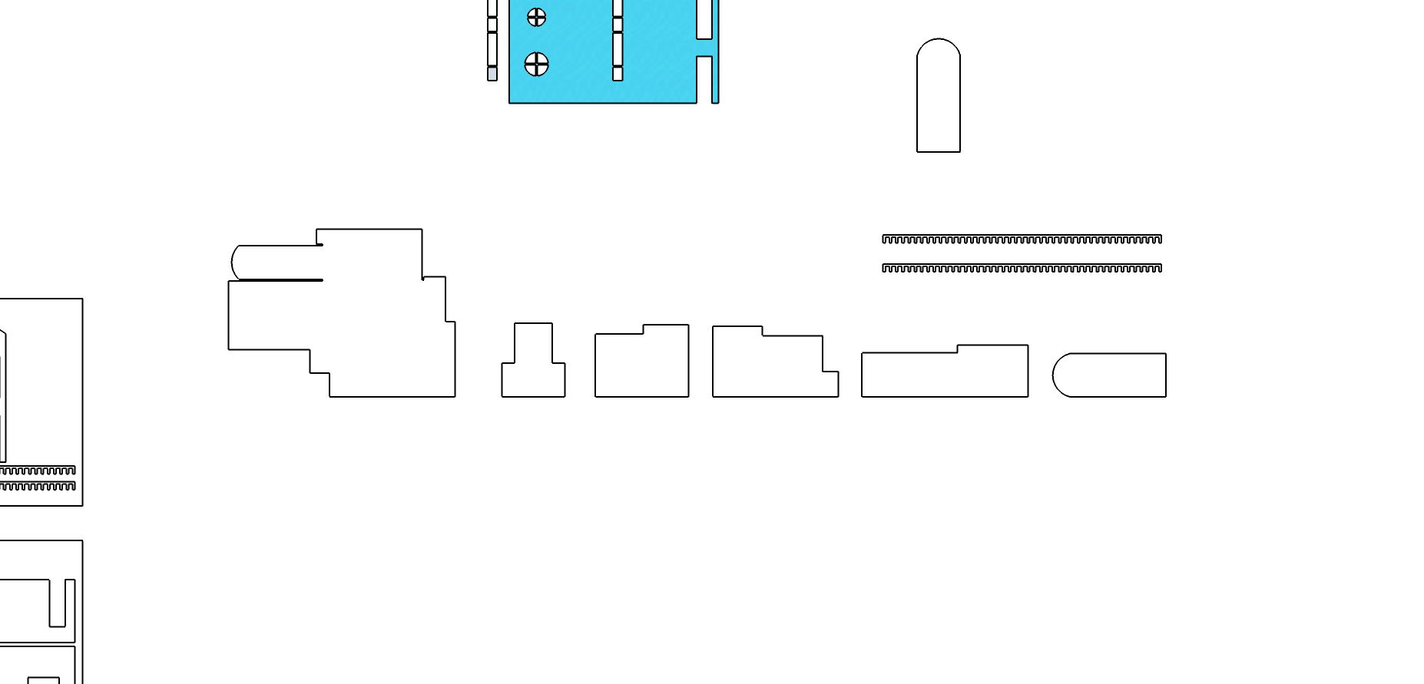
ㅏ
5. 지붕-가, 나, 다, 라, 마를 붙인다.
지붕-가
지붕-나
지붕-다
지붕-라
지붕-마
지붕-다
지붕-마
지붕-라
지붕-가
지붕-나

Slide 17
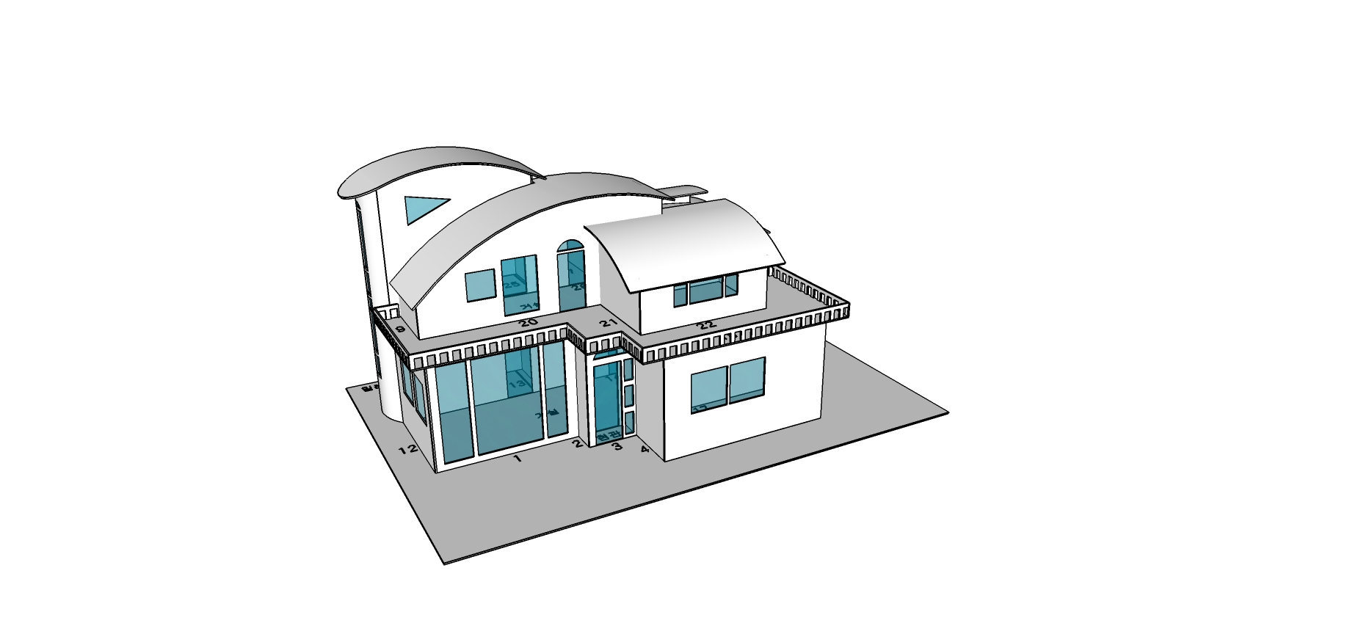
ㅏ
6. 2층 난간을 적당히 잘라 붙인다.(조립과정도면 참조)
난간
난간

Slide 18
전체 전개도
ㅏ
1
2
3
4
5
6
7
8
9
10
11
12
13
14
15
16
17
19
20
21
22
23
24
25
26
27
28
난간
18
2층 바닥판
지붕-가
지붕-나
지붕-다
지붕-라
지붕-마

Slide 19
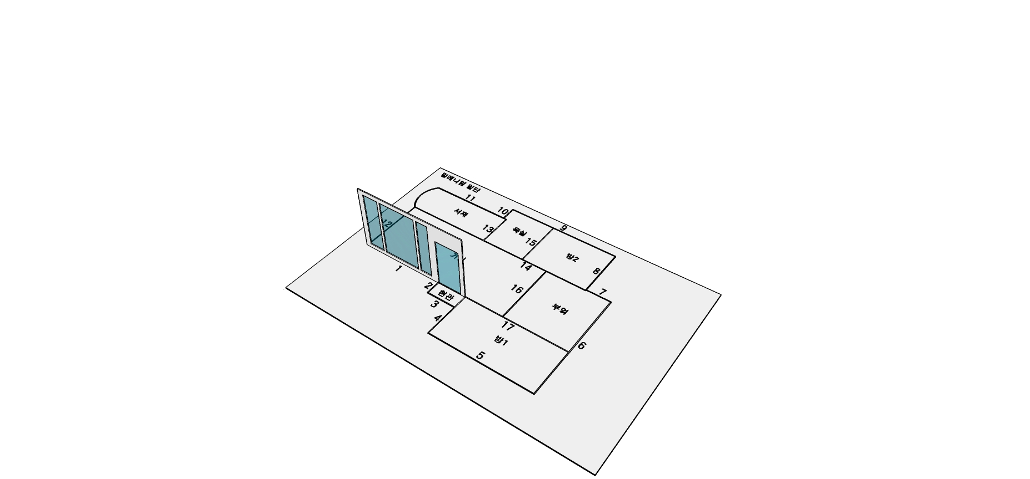
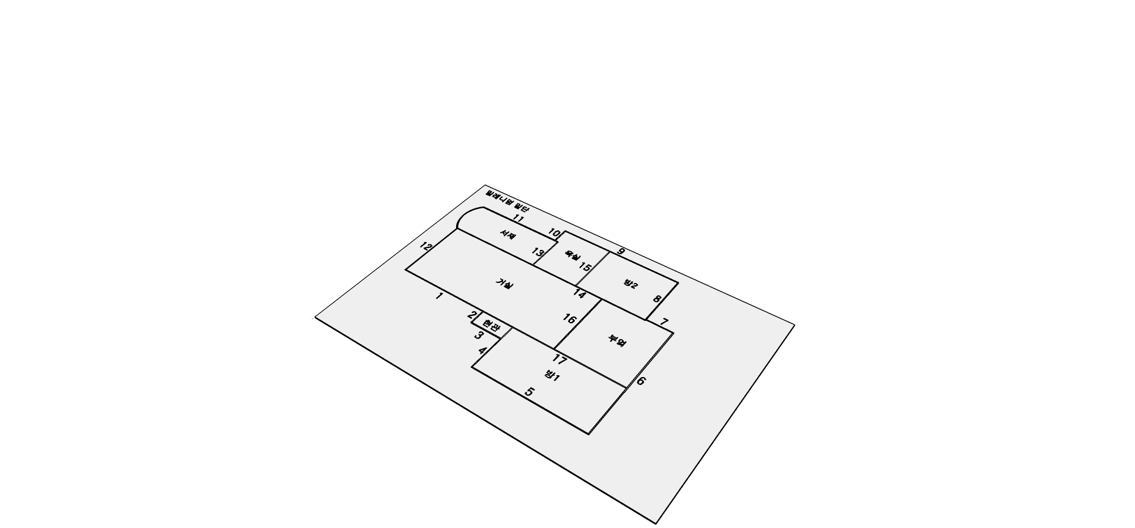

6. 조립 과정도
ㅏ
(1)
(2)
(0)

Slide 20
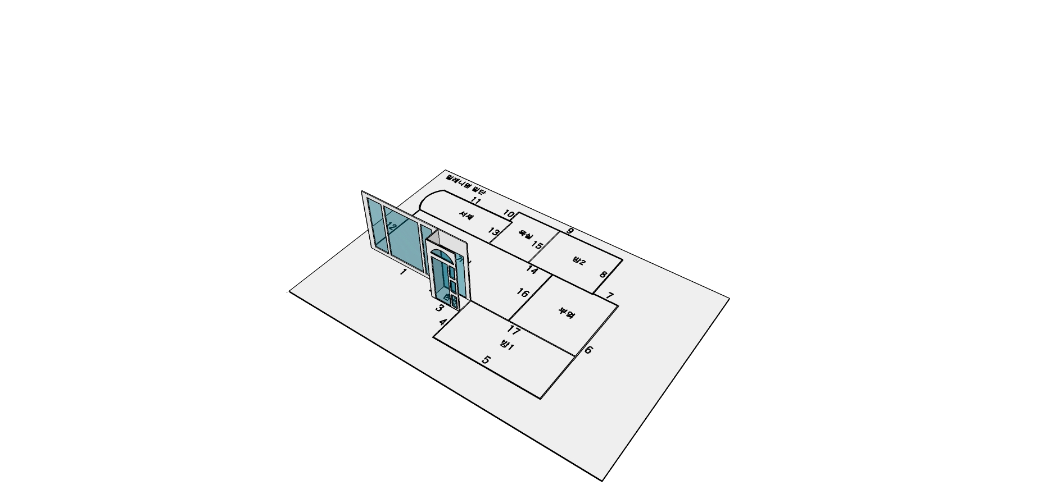
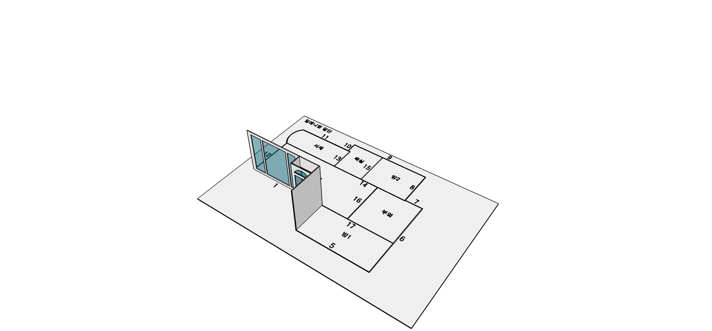
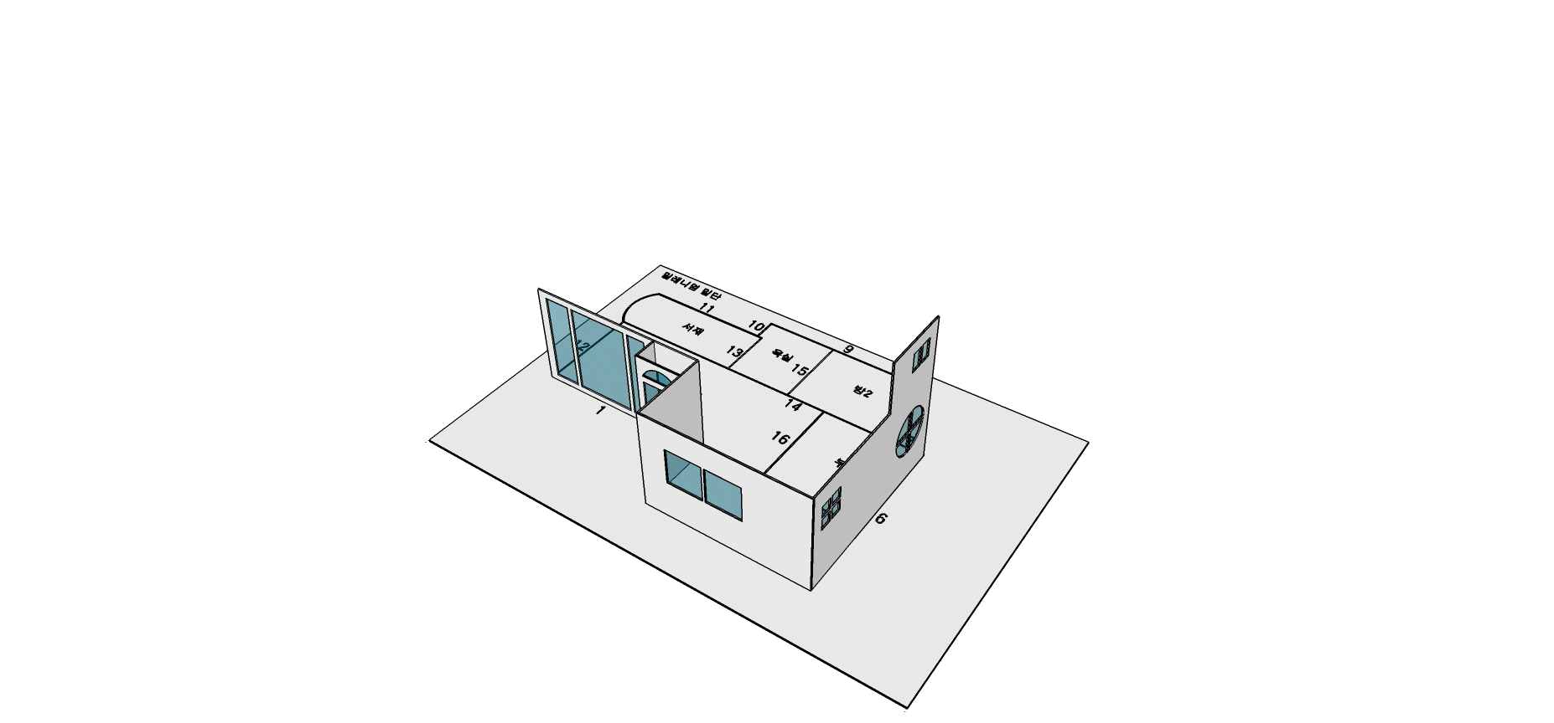
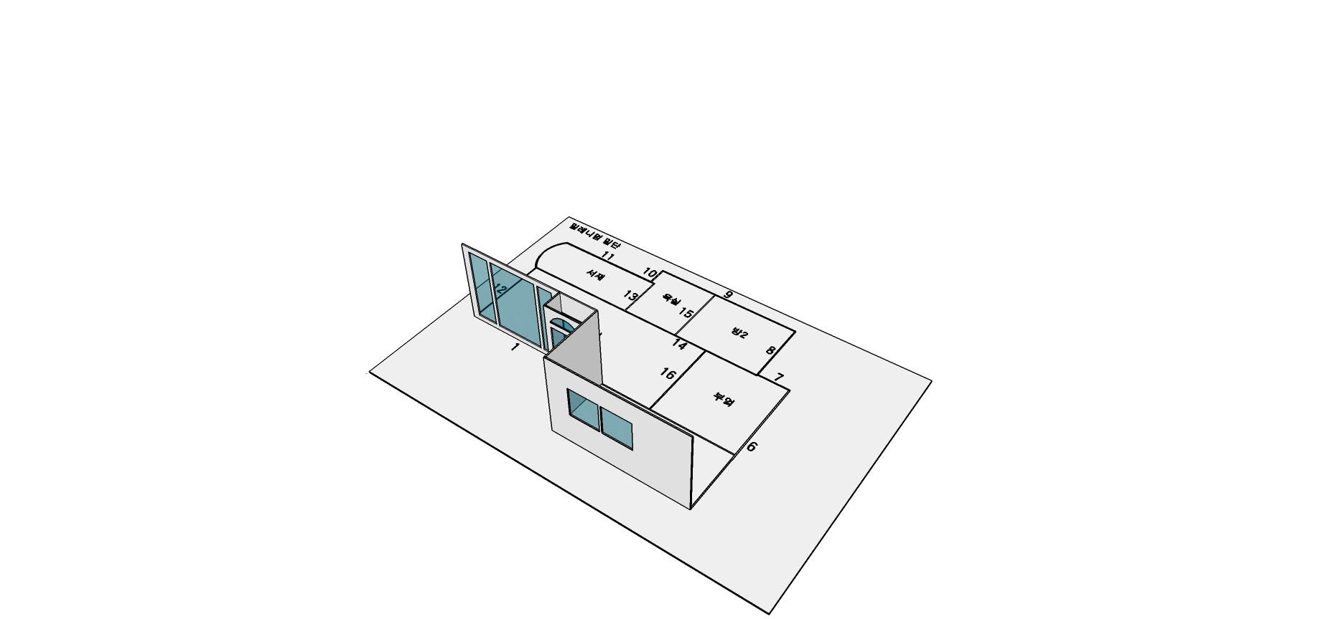
ㅏ
(3)
(4)
(6)
(5)

Slide 21
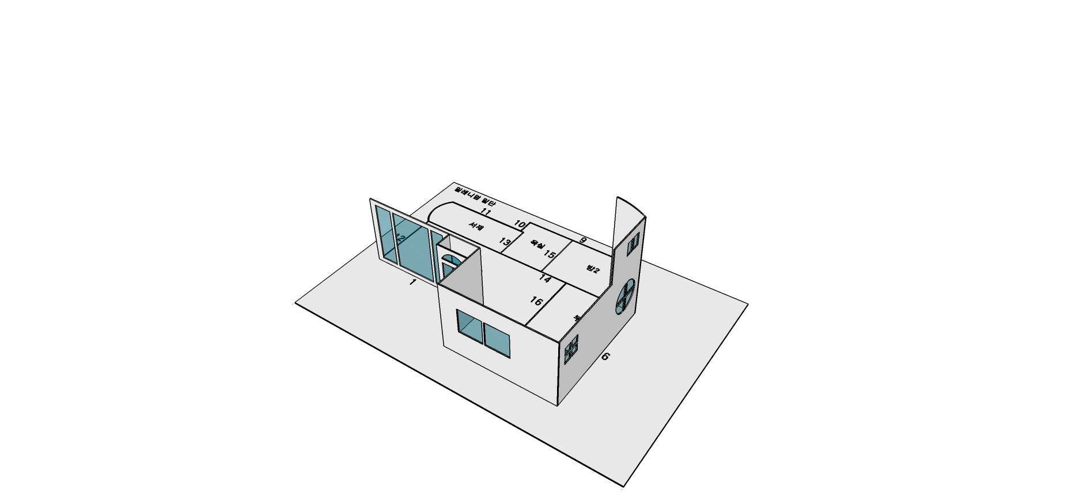
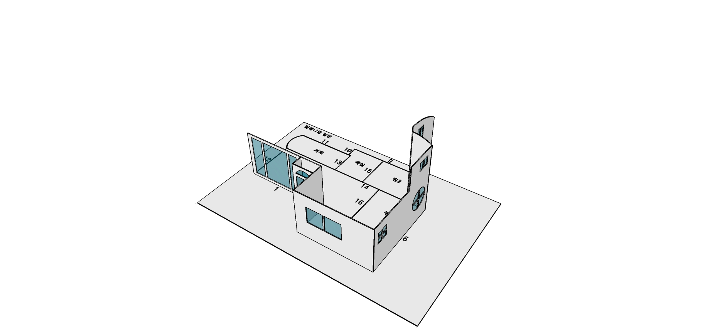
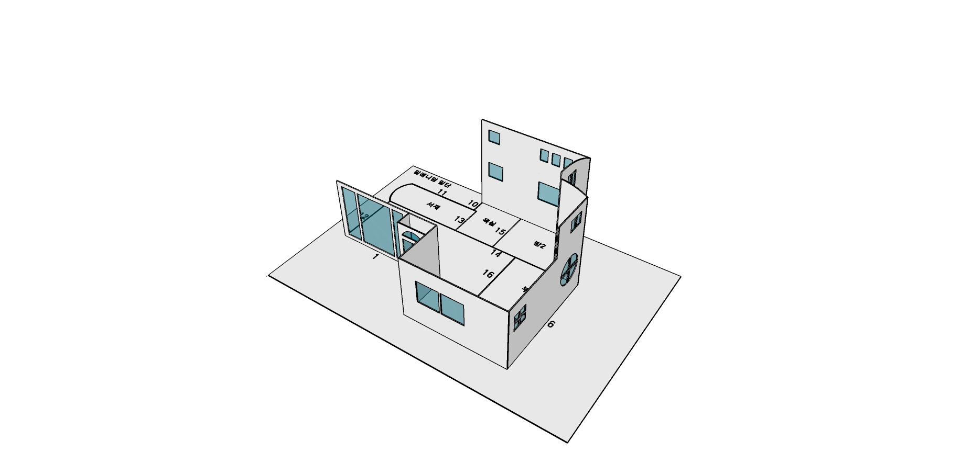
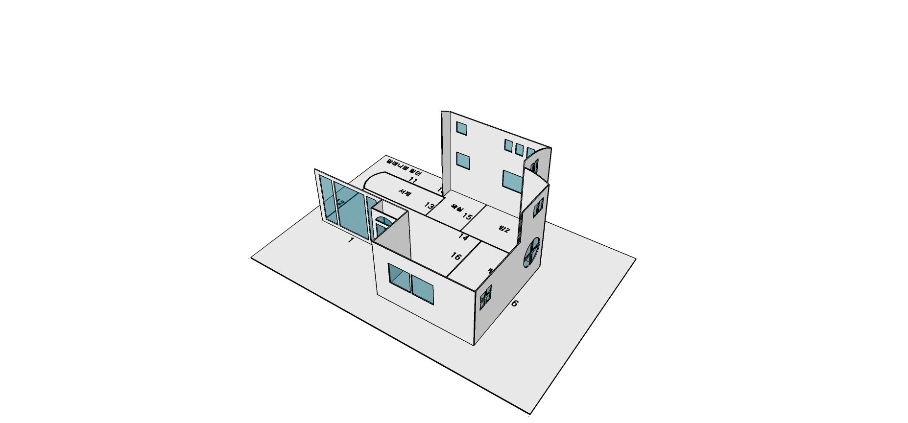
ㅏ
(8)
(7)
(9)
(10)

Slide 22
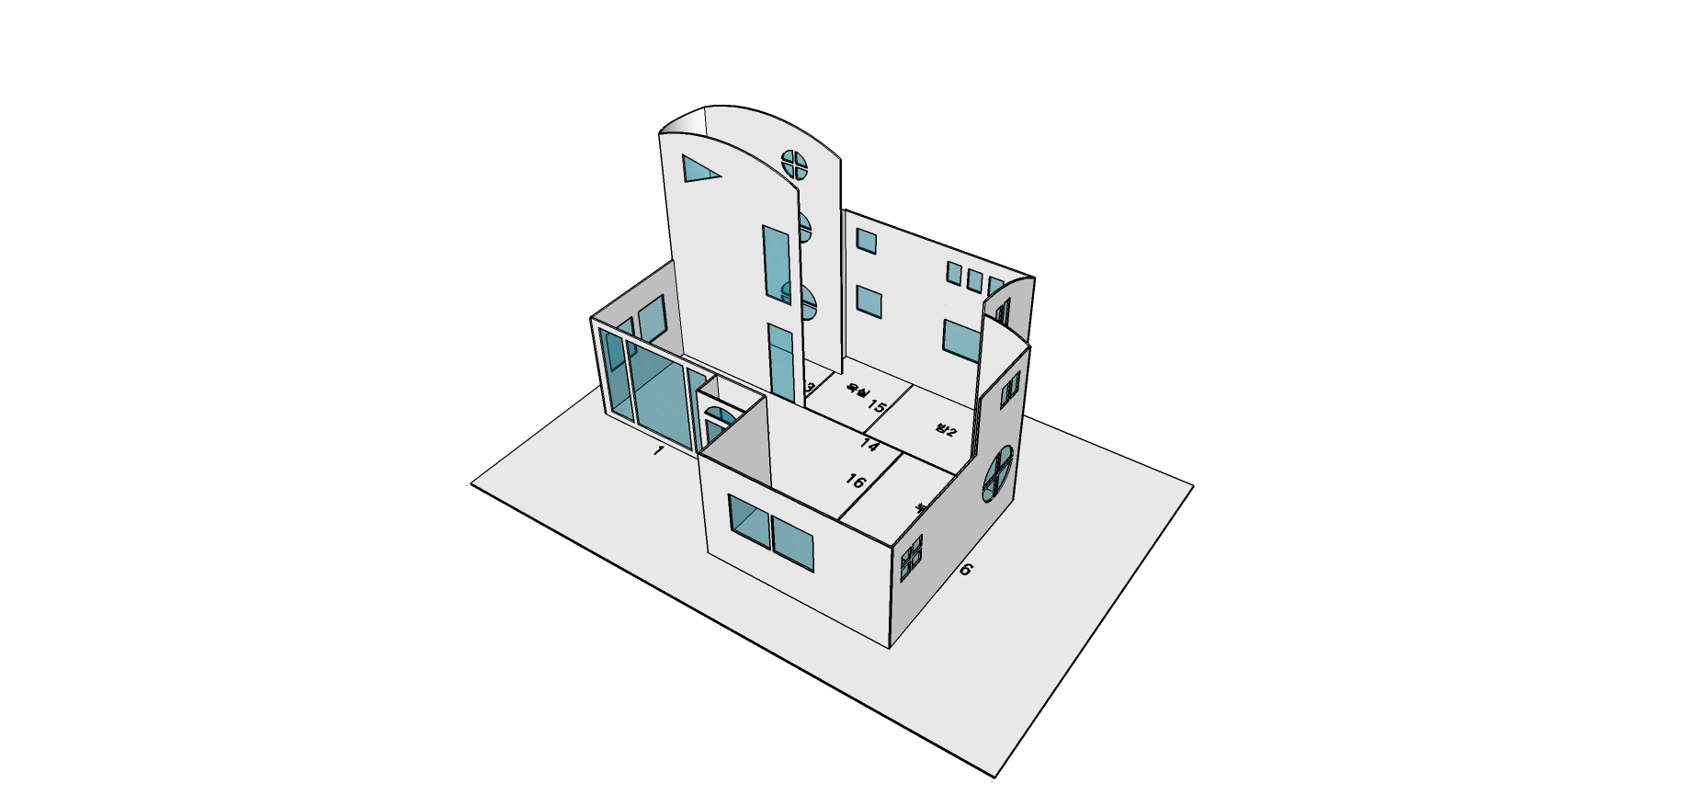
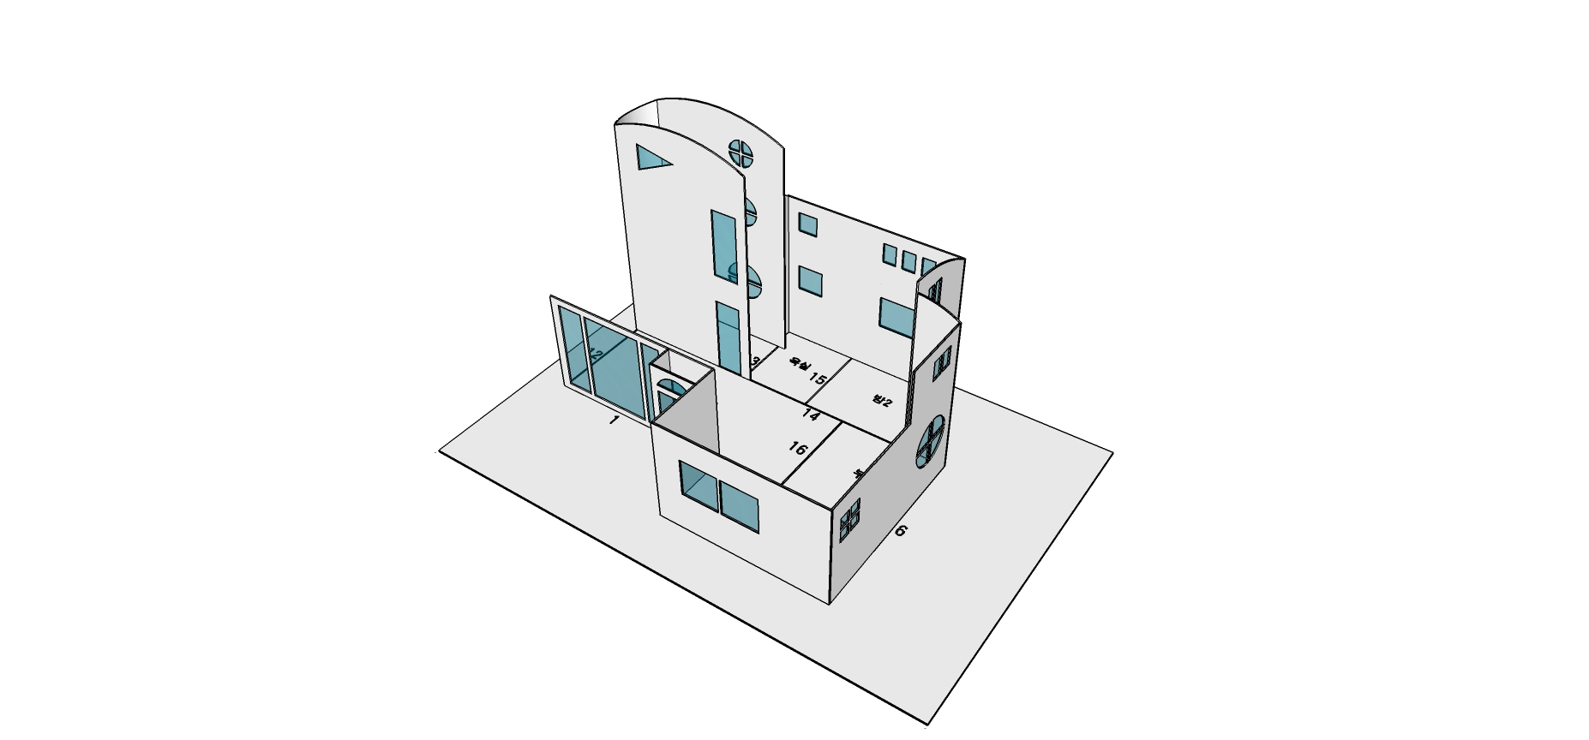

ㅏ
(14)
(12)
(11)
(13)

Slide 23
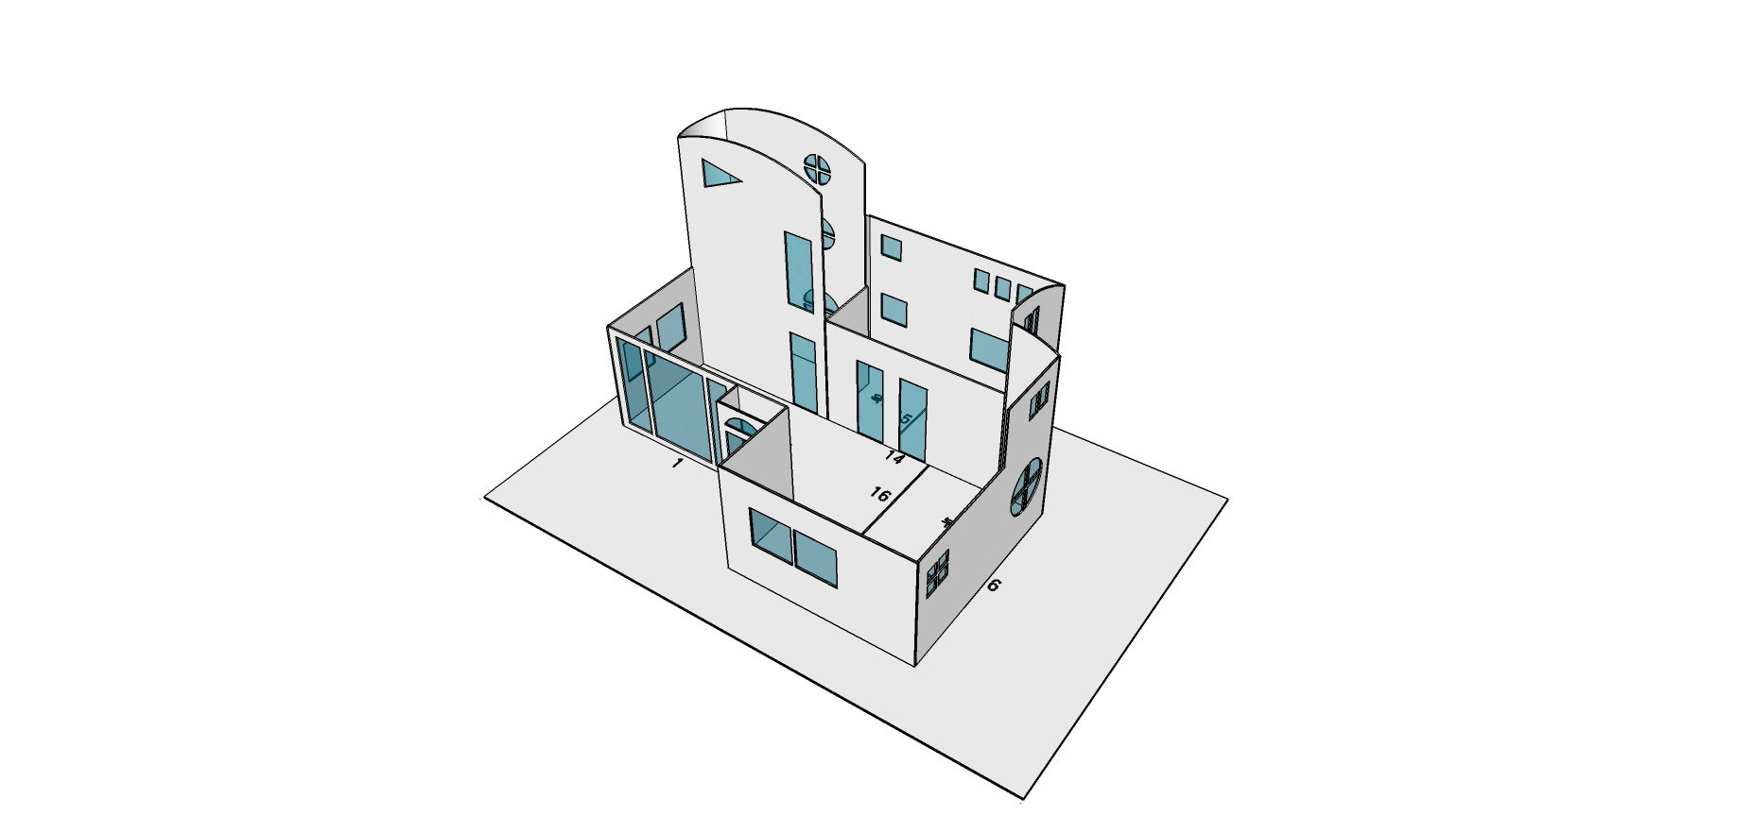
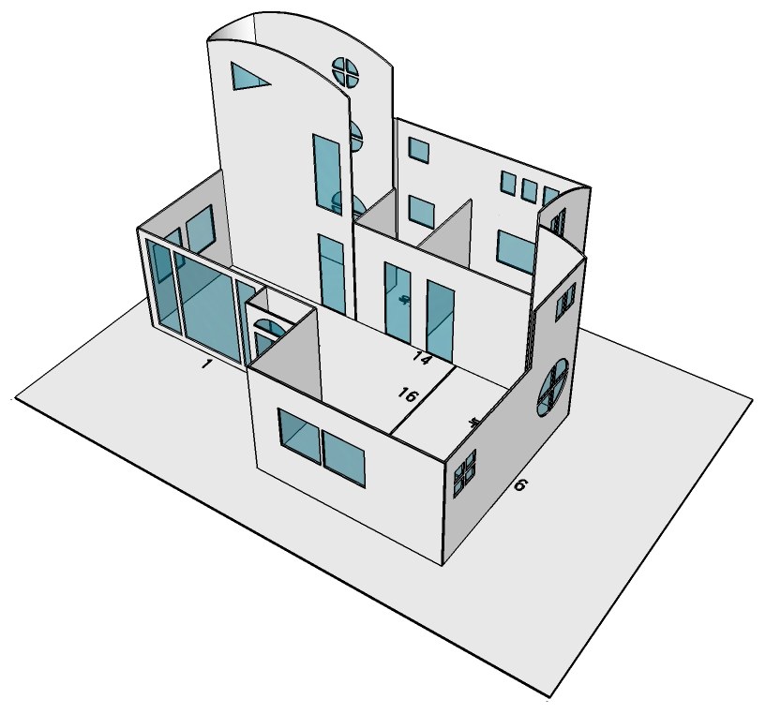
ㅏ
(14)
(15)

Slide 24
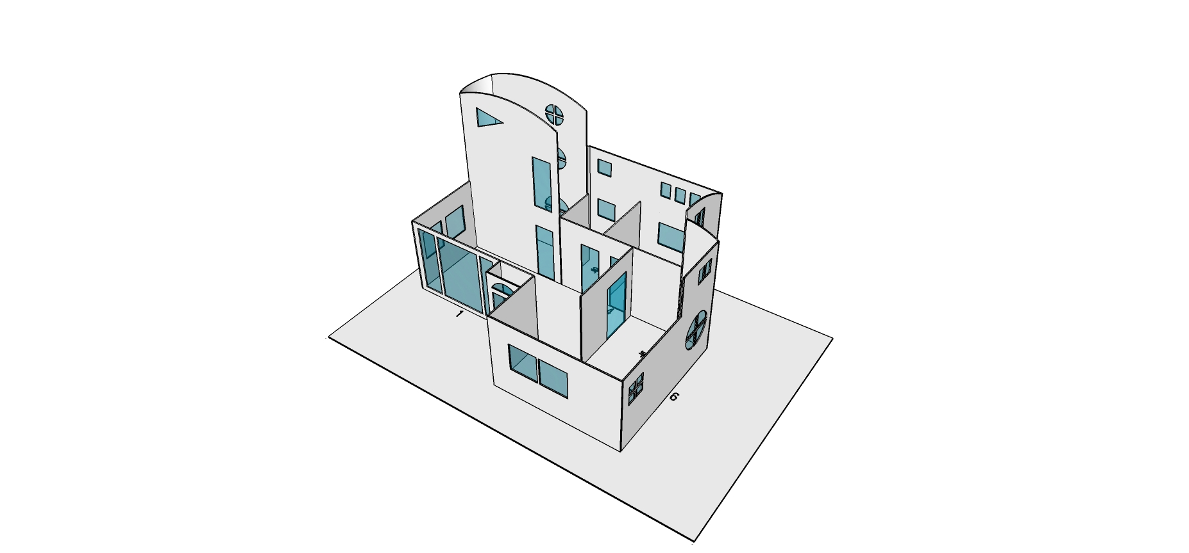

ㅏ
(16)
(17)

Slide 25
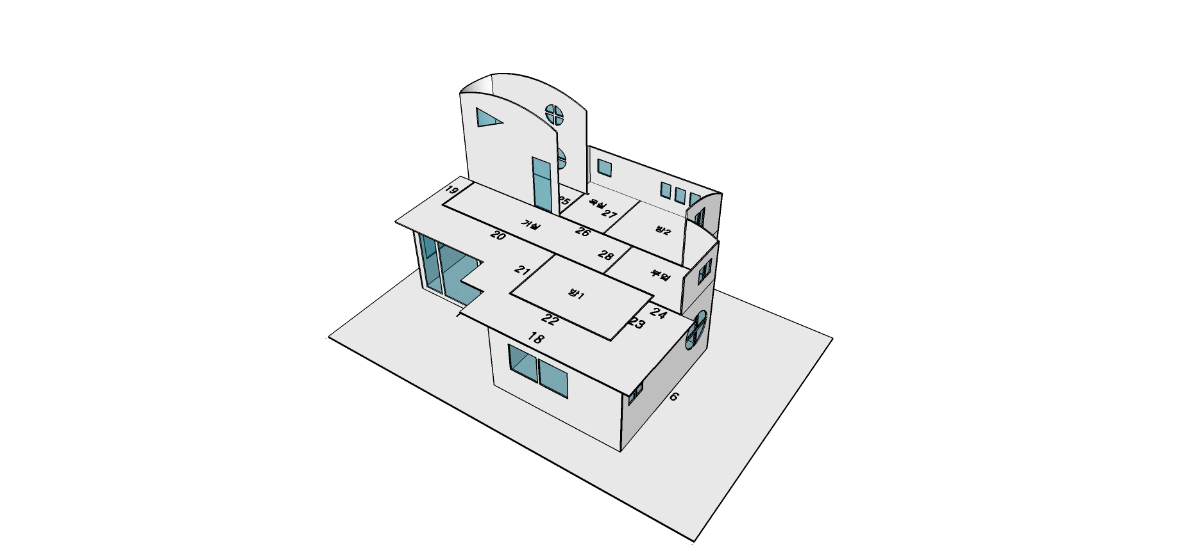
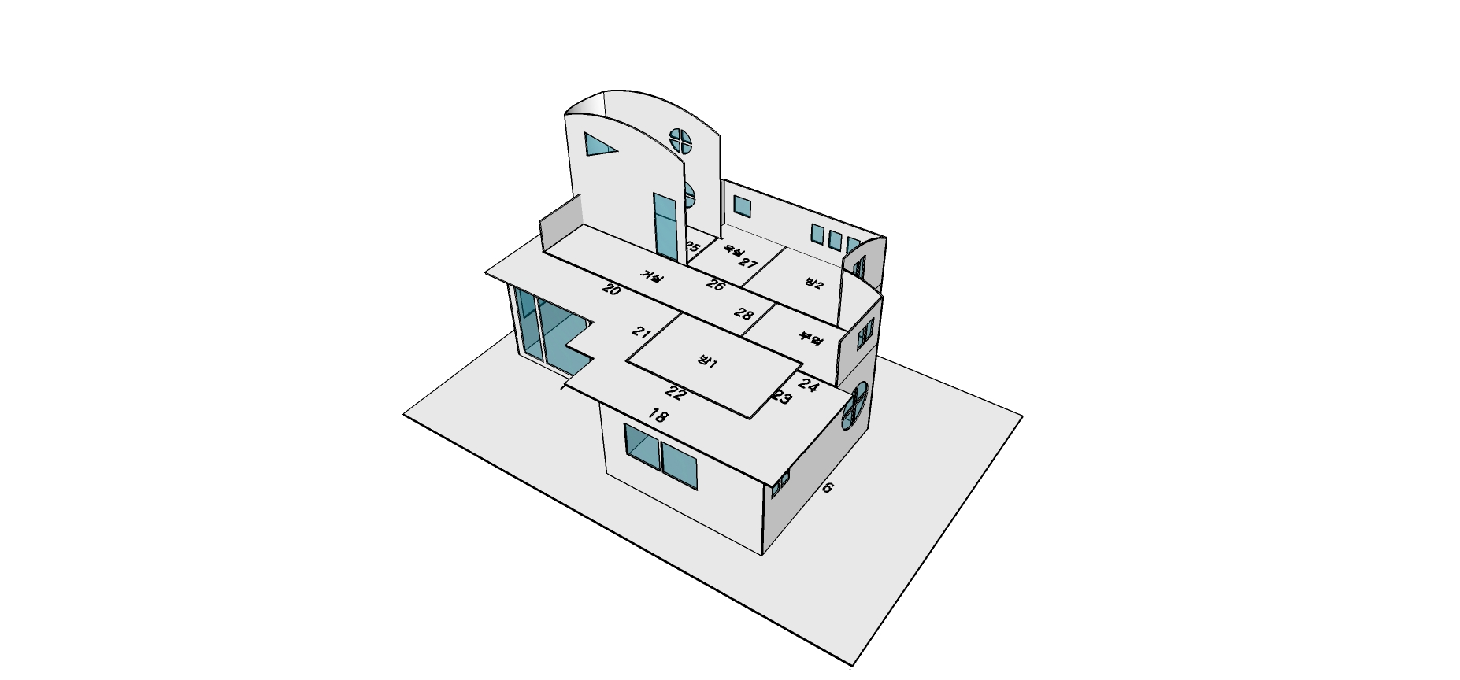
ㅏ
(19)
(18)

Slide 26
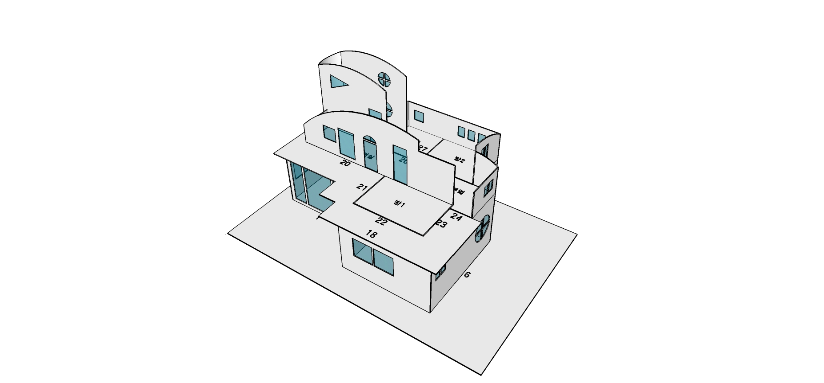
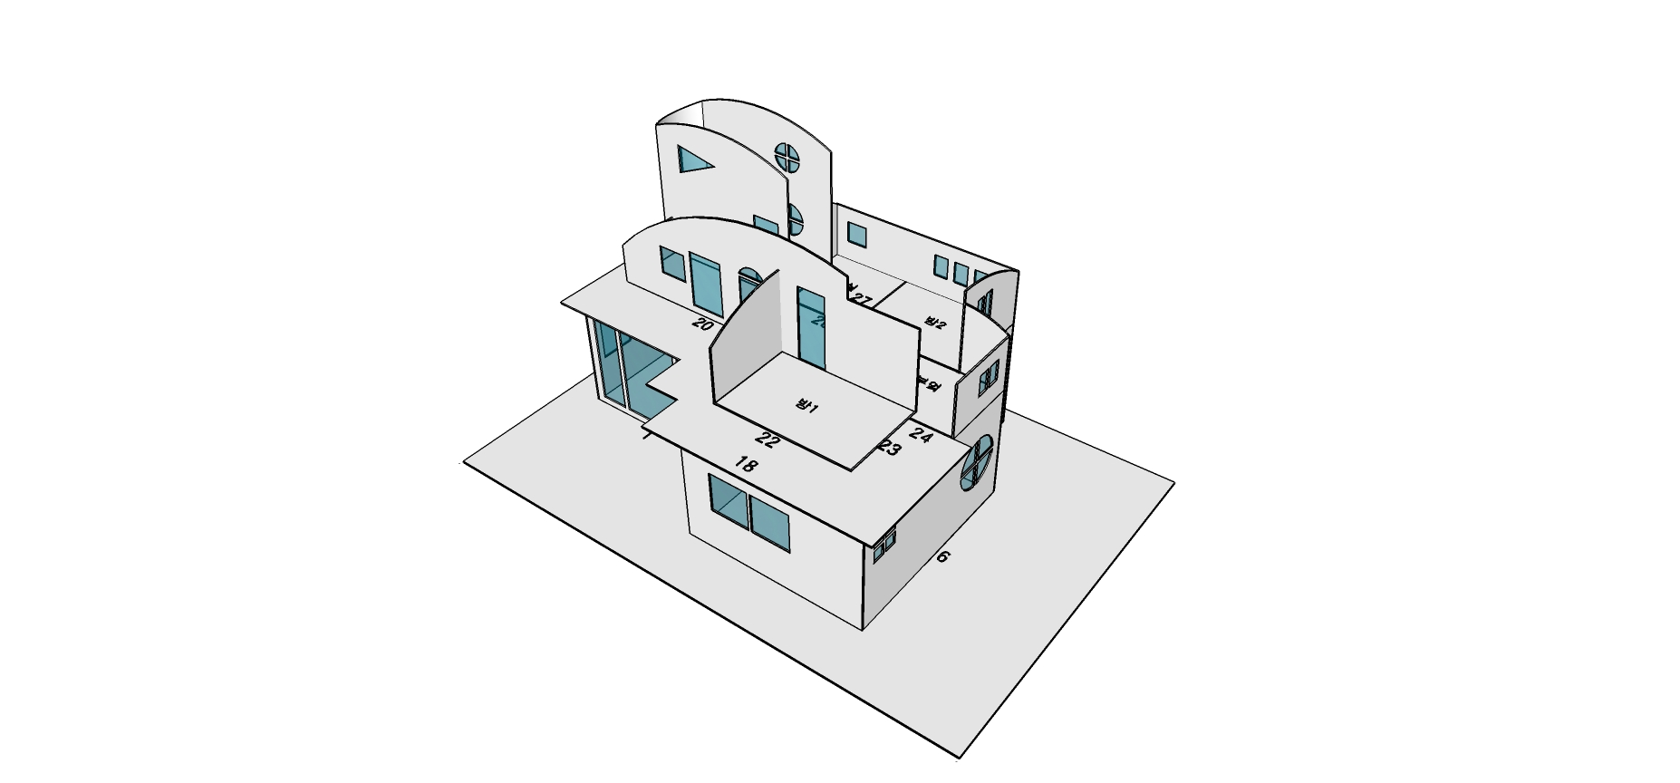
ㅏ
(20)
(21)

Slide 27
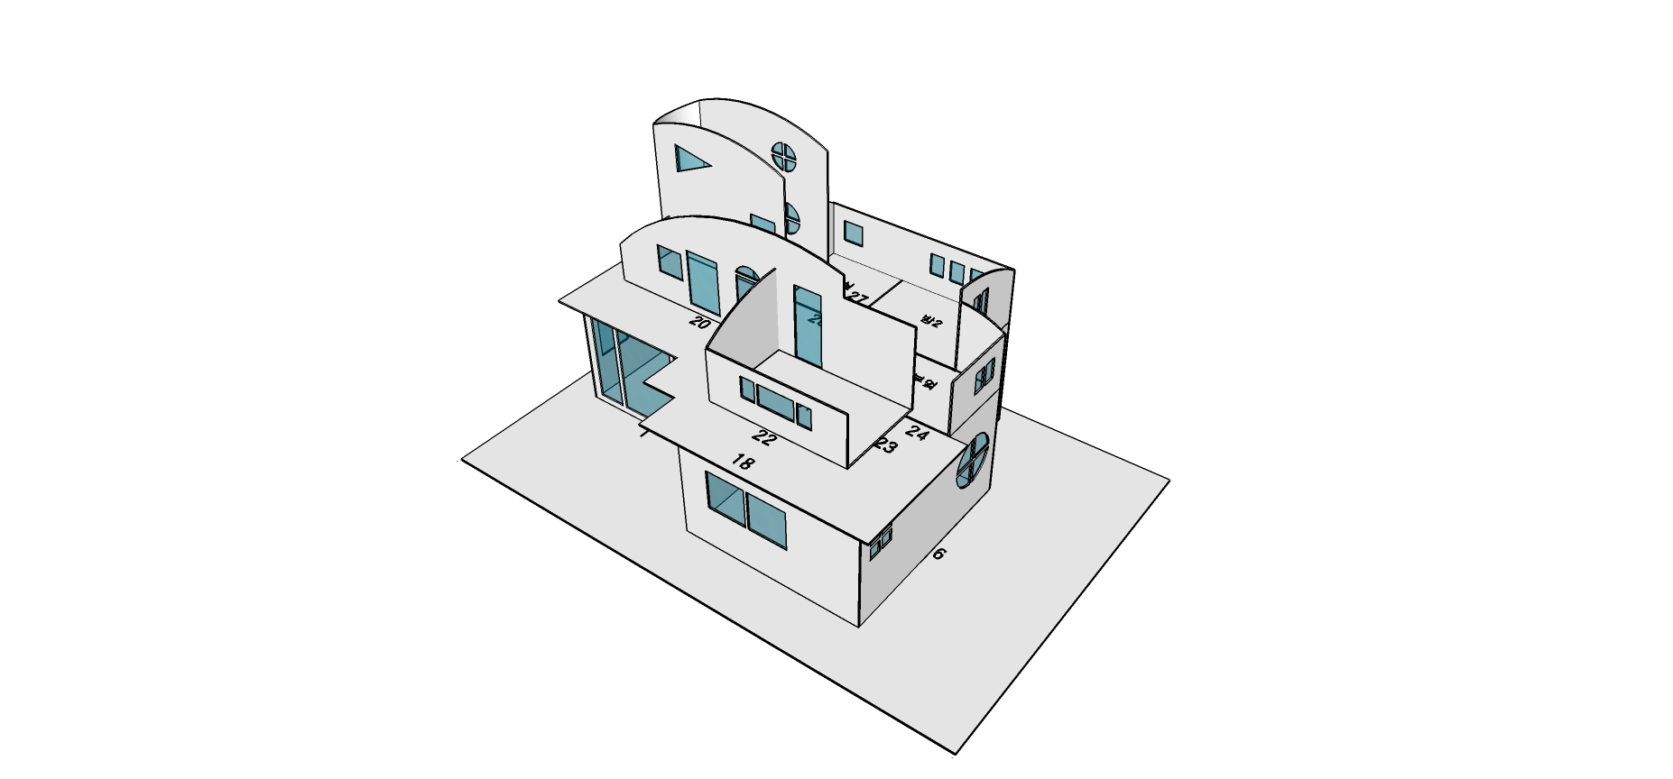
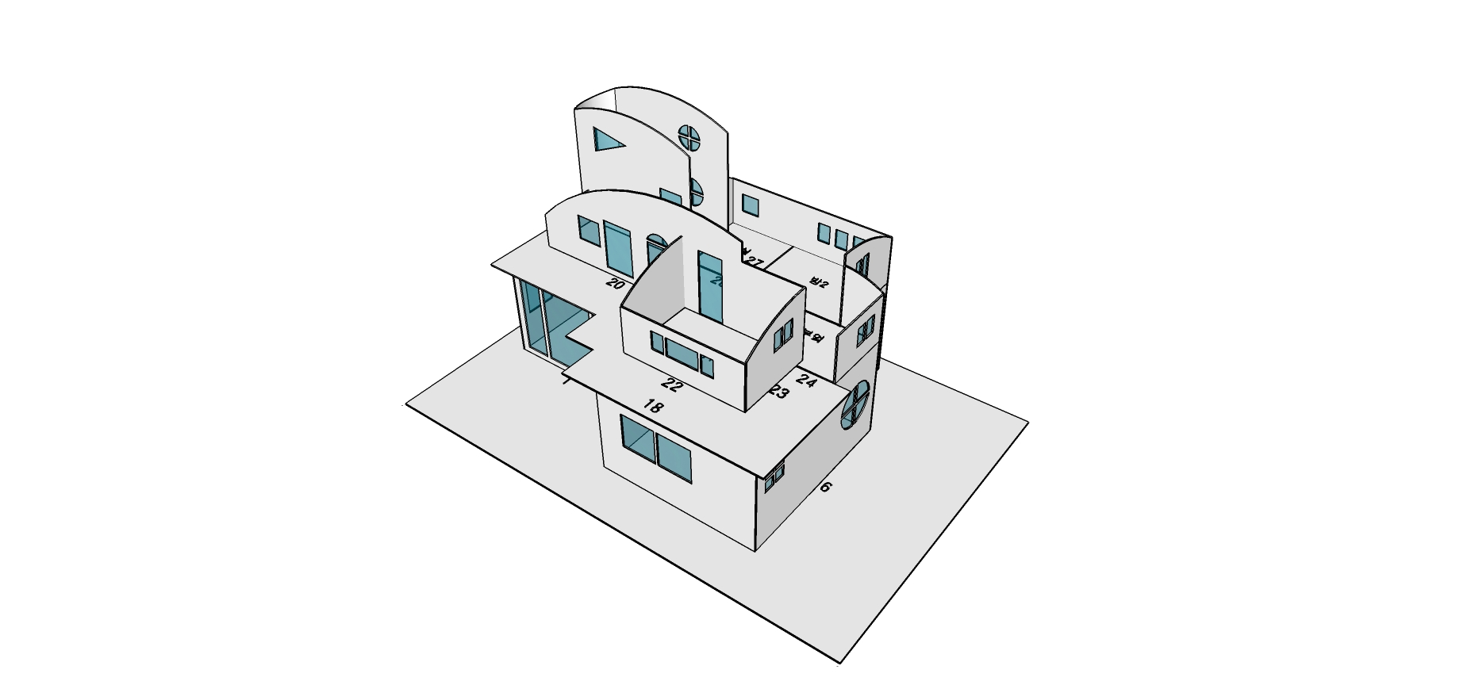
ㅏ
(22)
(23)

Slide 28
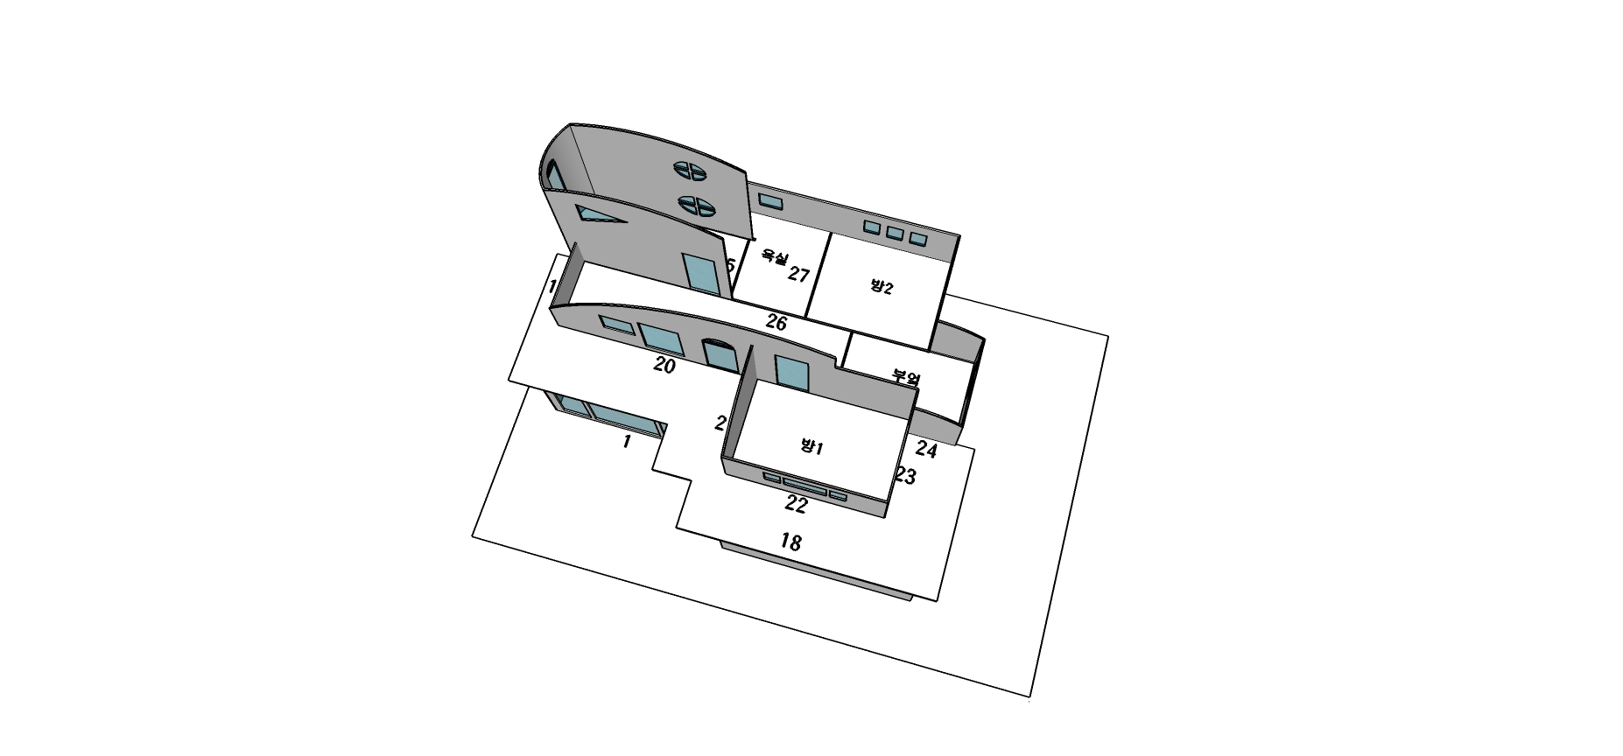
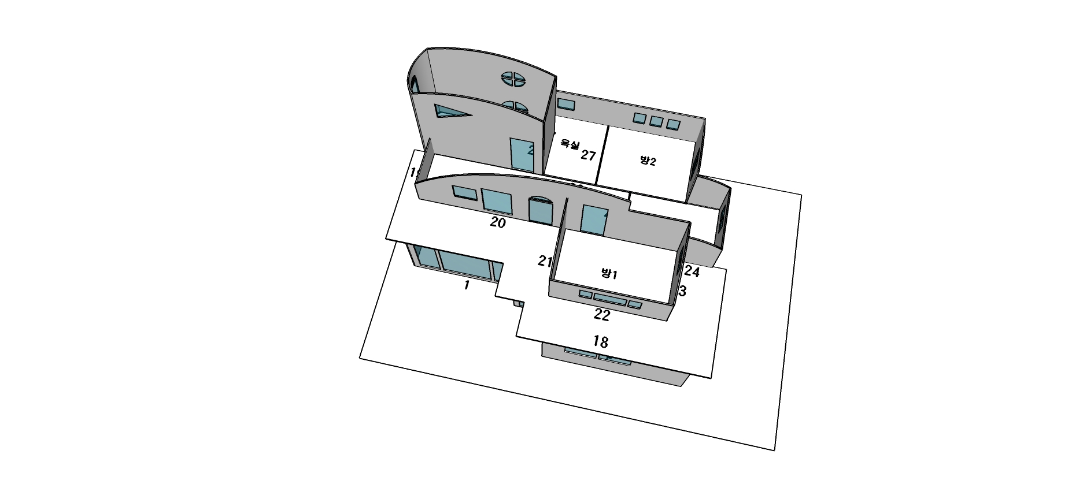
ㅏ
(25)
(24)

Slide 29
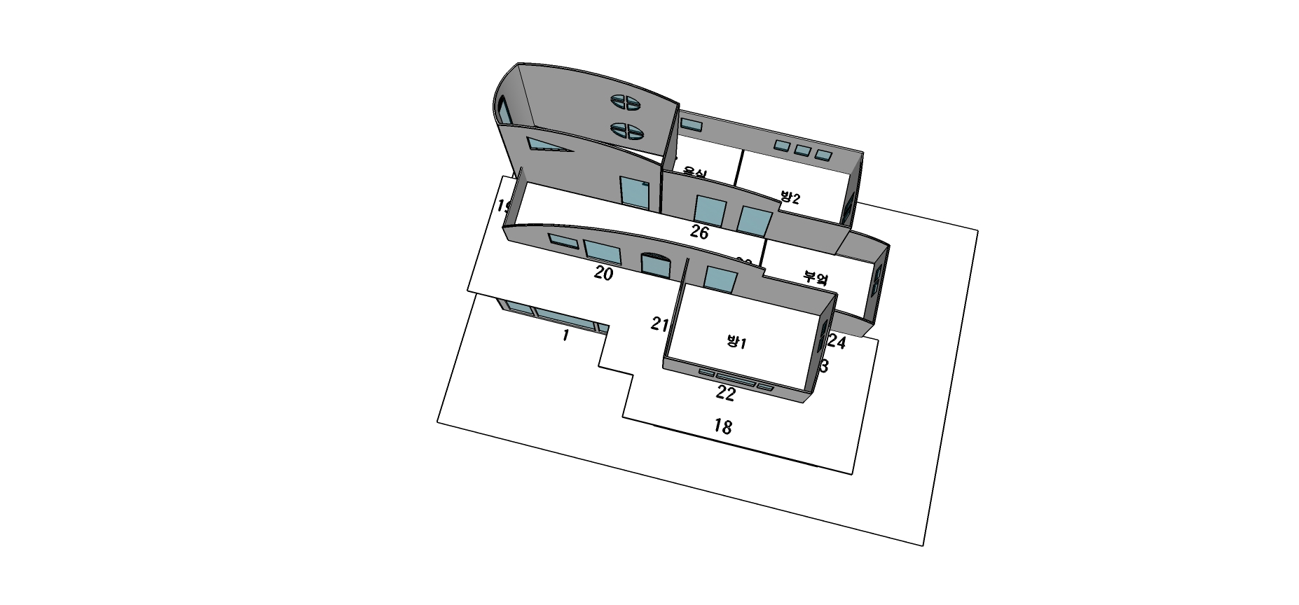
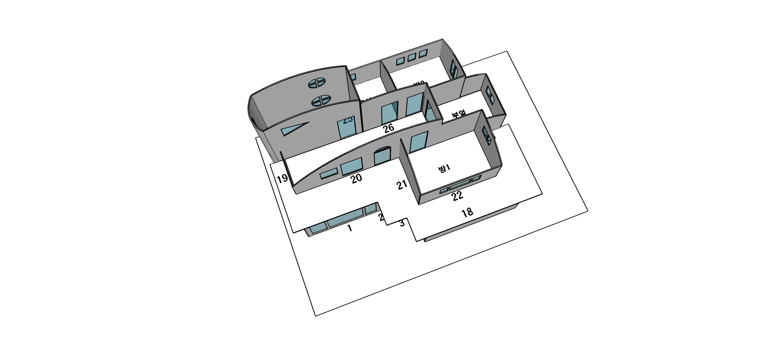
ㅏ
(27)
(26)
(28)

Slide 30
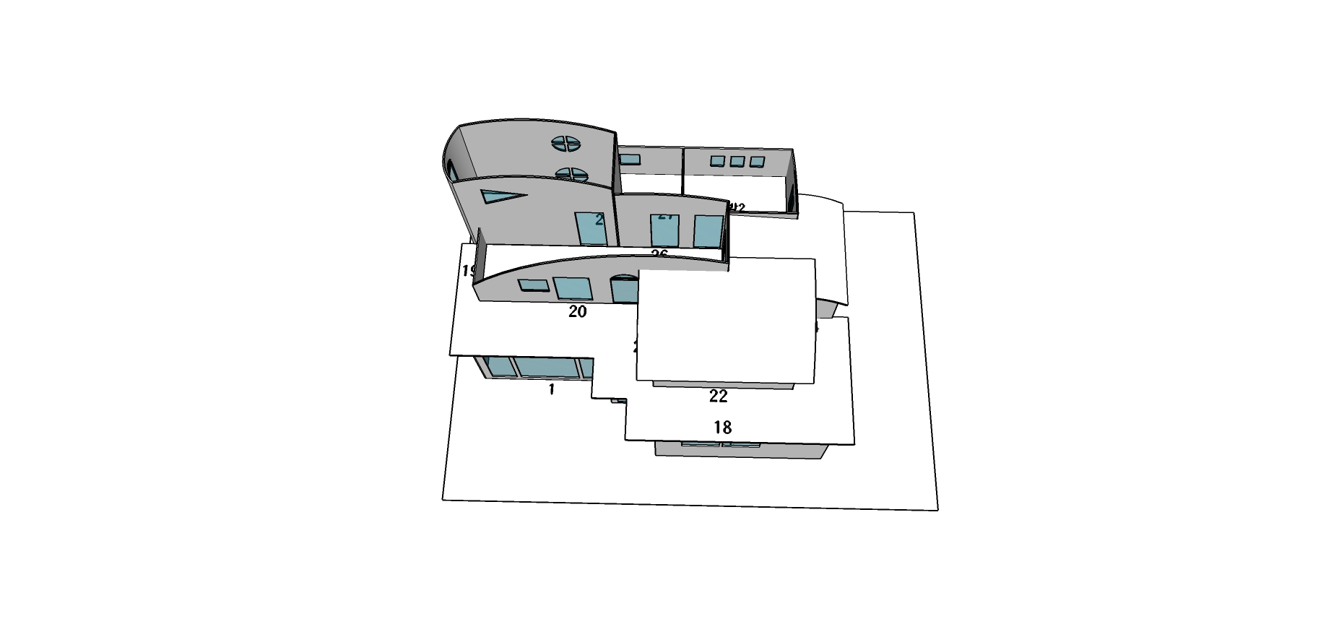
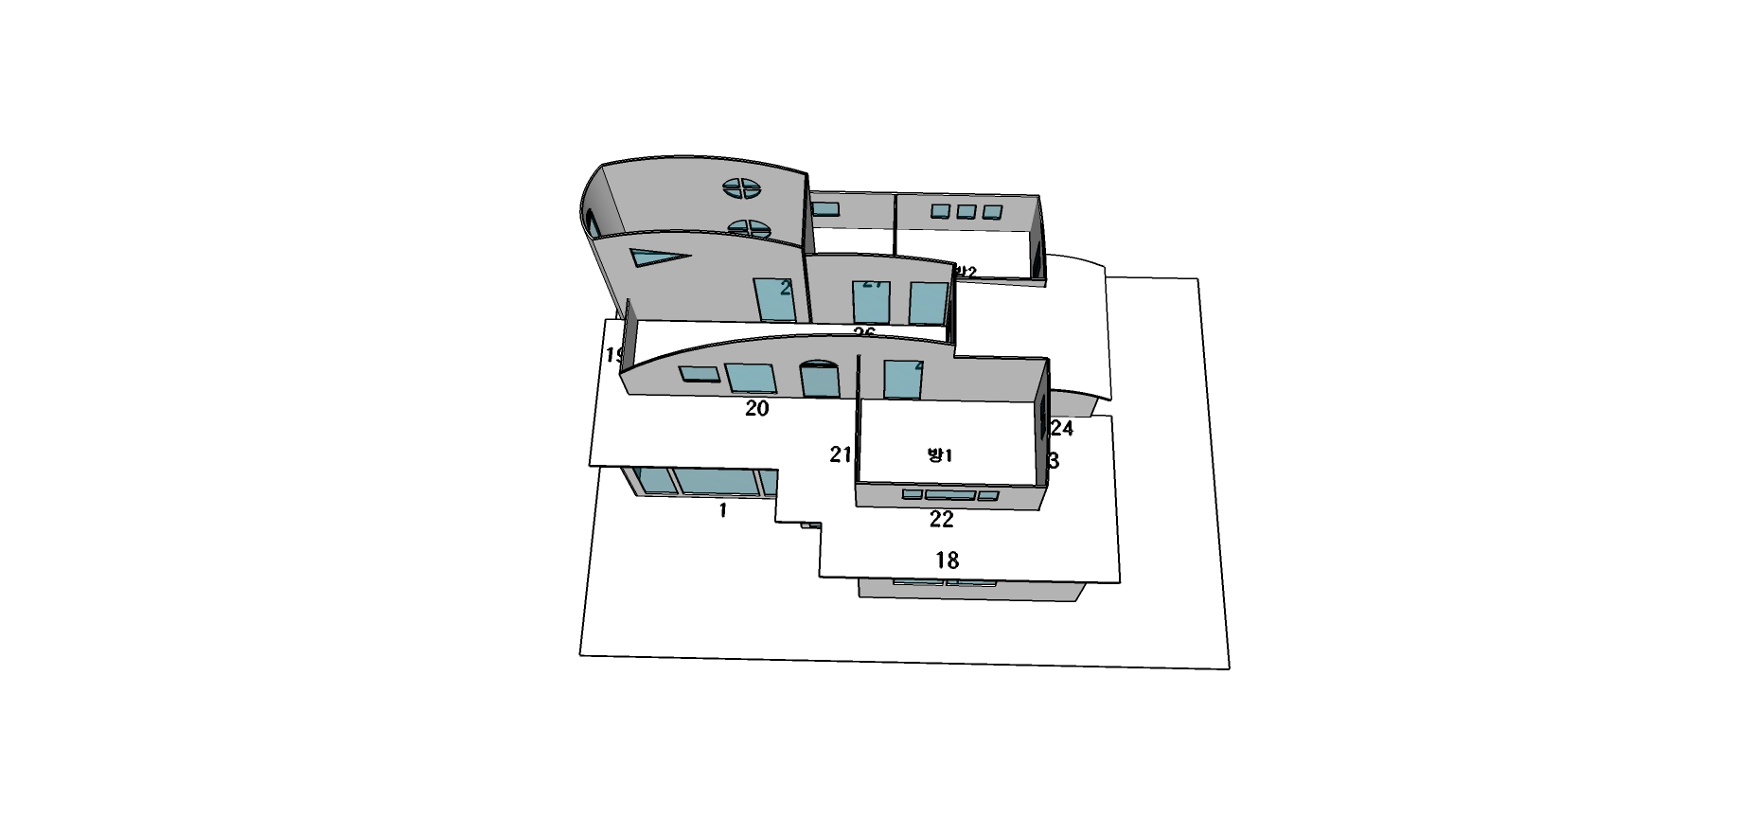
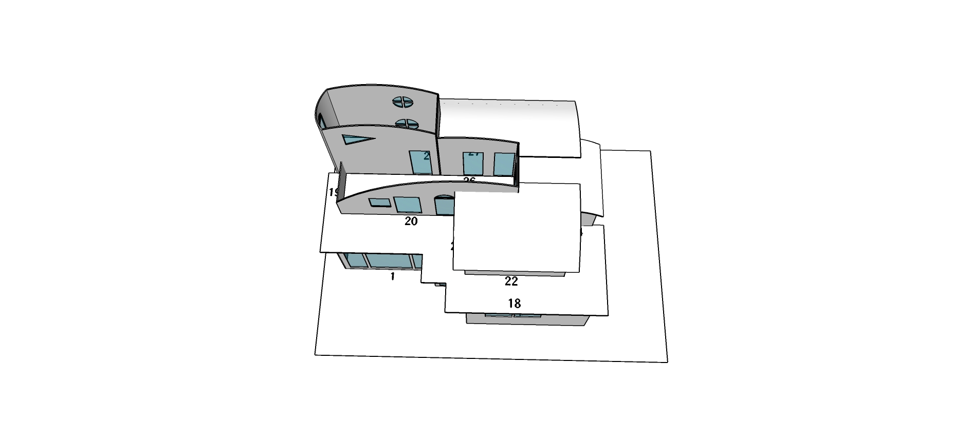
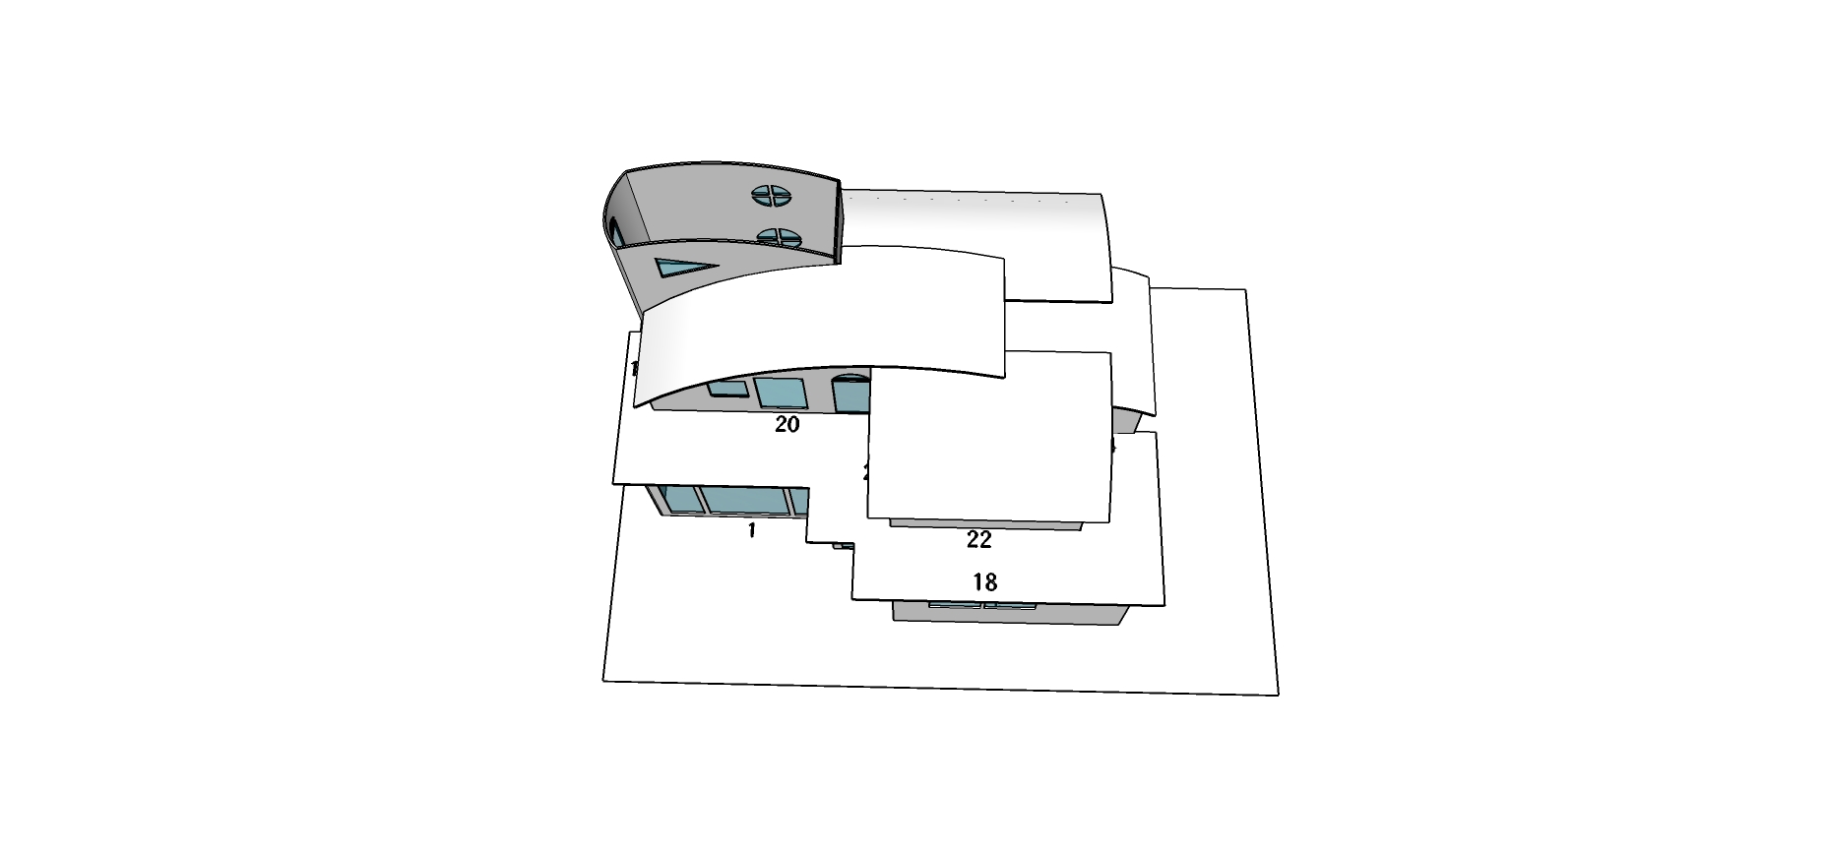
ㅏ
지붕-가
지붕-나
지붕-다
지붕-라

Slide 31
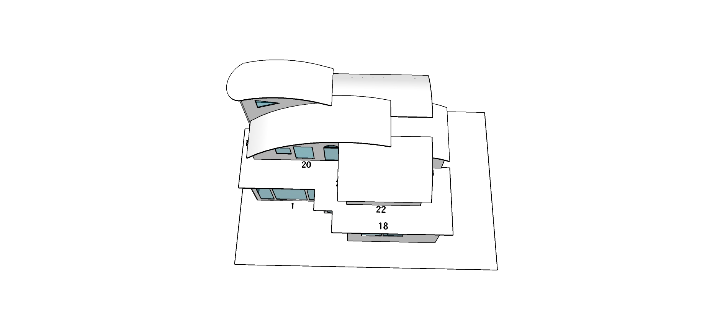
ㅏ
지붕-마
난간

Slide 32
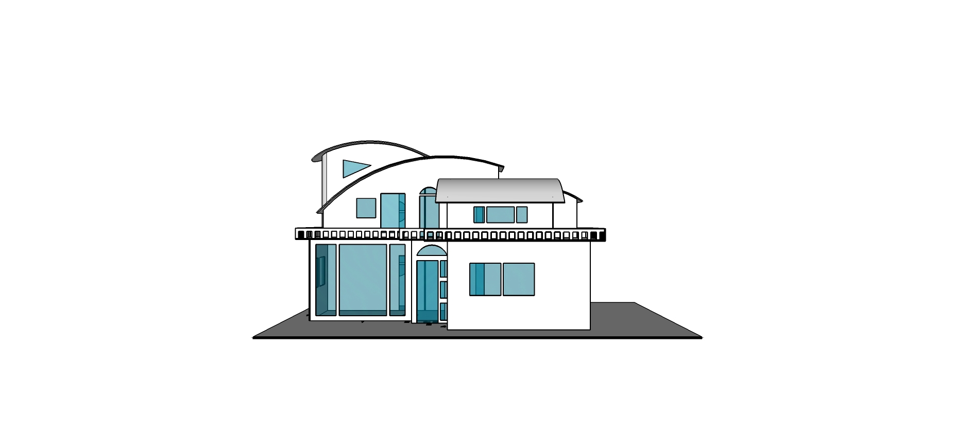
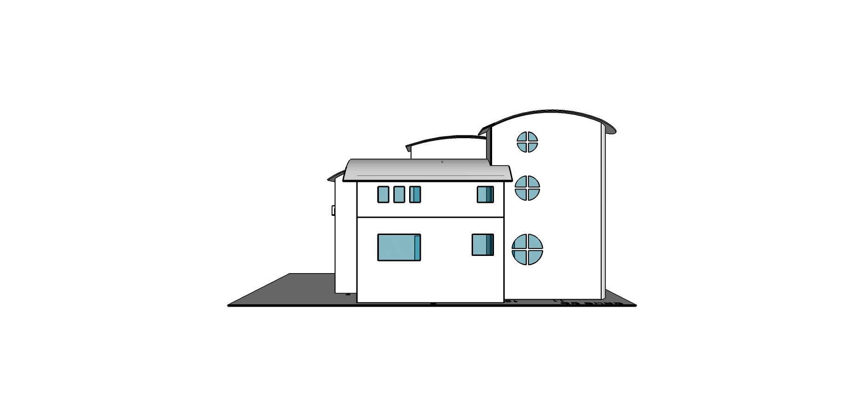
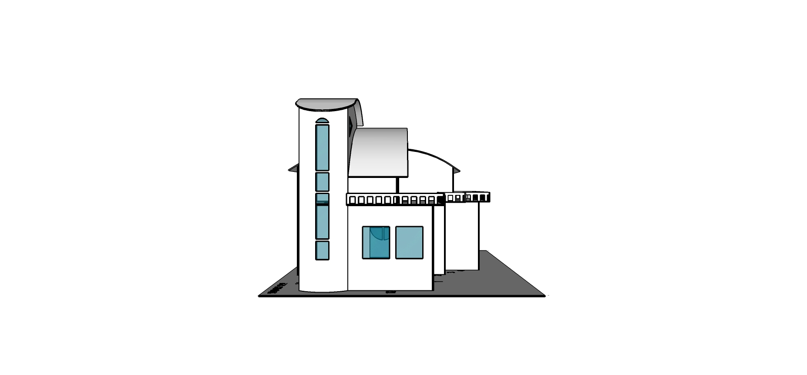

7. 완성도
ㅏ
정면도
후면도
우측면도
좌측면도

Slide 33




ㅏ
평면도
측면도

Slide 34

ㅏ

Slide 35
8.참고 및 주의사항
ㅏ
반드시 밑판에 평면도(외벽, 내벽)를 연필로 그린 후 조립을 한다.
건축물(외벽, 내벽)을 조립할 때, 종이의 두께를 고려해서 조립한다.
(틈이 벌어질 수 있음)
전체의 균형감과 통일감을 고려한다.
칼을 사용할 때는 안전사고에 주의한다.
접착제는 별도의 바닥에 약간 덜어놓고 적당히 묻혀 부품을 붙이고, 절대로 흡입하지 않는다.

Slide 36
9. 자기평가표
항 목 | 평 가 내 용 | 배 점
 |  | A(5) | B(4) | C(3) | D(2) | E(1)
1 | 치수가 맞습니까?
2 | 배치는 잘 되었습니까?
3 | 채색은 잘 되었습니까?
4 | 정원 등 조경은 적합합니까?
5 | 벽과 벽사이의 틈은 없습니까?
6 | 벽면, 그외의 부분은 휘지 않았습니까?
7 | 재료를 절약했습니까?
8 | 안전 사고에 주의했습니까?
9 | 뒷정리 정돈을 잘 하였는가?
10 | 다른 주택을 스케치하여 모형주택을 건축할 수 있습니까?
총 점

Slide 37

10. 채색품의 예
ㅏ
정원, 담장, 그 외에 장식적인 조형물을 배치하고 색을 칠한다.

Slide 38

ㅏ

Slide 39

ㅏ

Slide 40

ㅏ

Slide 41

ㅏ

Slide 42

ㅏ

